Slide 1


软件开发的工程思维
高质量软件 开发之道
规范的 编码
高质量的 设计
有效的 测试
模块化设计
面向抽象编程
错误与异常处理
Notes:
在程序设计的过程中，实现这种分解和合成有一些通用的原则应用，这些原则可以增加代码的可修改性和可测试性，便于程序的扩展和维护。我们接下来将介绍模块化设计，面向抽象编程，以错误和异常处理这种编程实践，说明如何更好地设计python程序

Slide 2
代码性能分析
Notes:
在实际应用中，我们经常还需要对代码进行性能分析，改善软件性能。

Slide 3

效率是程序员之间永恒的话题
如何才能编写出运行更快、效率更高的程序
这是每一个优秀程序员不懈追求的目标！
Notes:
效率是程序员之间永恒的话题，能够编写更快更好的代码是我们每一个程序员不懈的追求，但实际做起来效率优化并不是一件很容易的事儿，他往往涉及到多方面的因素。

Slide 4

代码性能优化
优化是对代码进行等价变换，使得变换后的代码运行结果与变换前的代码 运行结果相同，但执行速度加快或存储开销减少。
代码性能优化是一门复杂的学问。
根据 80/20 原则，实现程序的重构、优化、 扩展以及文档相关的事情通常需要消耗 80% 的工作量。
程序 性能
时间和空间
Notes:
代码优化能够让程序运行的更快，它是指在不改变程序运行结果的情况下，取得程序的运行效率更高。根据二八原则实现程序的重构优化扩展以及文档相关的事情通常需要消耗80%的工作量，程序的性能一般涉及到时间和空间两个方面，优化也就包括减少代码的体积和提高代码的运行效率，这两项内容

Slide 5

代码性能优化
在满足正确性、可靠性、健壮性、可读性等质量 因素的前提下，设法提高程序的效率
以提高程序的全局效率为主，提高局部效率为辅
在优化程序效率时，应先找出限制效率的“瓶颈”
先优化数据结构和算法，再优化执行代码
时间效率和空间效率可能是对立的，应当分析哪 一个因素更重要，再做出适当的折衷
Notes:
代码性能优化必须要在满足正确性可靠性健壮性可读性这些质量因素的前提下进行，在优化的时候要注意从程序的全局效率来考虑，不能单纯考虑局部，而且要先找出限制效率的瓶颈，然后再对症下药，由于数据结构和算法，对程序效率起到关键的作用，因此优化的首要点是数据结构和算法，其次才是执行代码。要说明的是，时间效率和空间效率往往是相互对立的，优化的时候应当分析哪一个因素更重要，然后再做出适当的折衷

Slide 6
代码性能优化
从一开始就要考虑程序性能，不要期待在开发结束后再做一些快速调整
正确的代码要比速度快的代码重要，任何优化都不能破坏代码的正确性
证明需要 进行优化
找出优化 关键部分
测试代码
优化代码
评测优化 后的代码
找出影响代码性能的瓶颈
认真选择测试数据，使其能够代表实际的使用状况
永远不要在没有执行前后性能评估的情况下尝试对代码进行优化
Notes:
代码性能应该在编程一开始就要考虑进去，不要期待通过事后的调整来进行提升，另外任何优化都不能破坏代码的正确性。一般来说，在马优化过程包括以下步骤，首先要证明代码的性能确实需要提升，然后要找出优化的关键部分，再通过测试找出影响代码性能的瓶颈所在，对代码进行优化，最后还要对优化后的代码再进行测试，以确定优化的效果。这里需要强调的是，测试数据的选择必须能够代表实际的使用情况，另外，永远不要在没有执行前后性能评估的情况下尝试对代码进行优化

Slide 7

案例分析
编写程序：读入一个文本文件，统计在该文本文件中每个英文单词出现的 频率，并输出单词频率最高的100个单词。其中，单词的定义是连续的若 干个小写英文字母。
如何有效地提高代码的执行效率？
Notes:
现在我们通过一个程序事例来详细说明代码优化的步骤和方法，这个程序要求读入一个文本文件，统计在该文件中每个英文单词出现的频率，并输出频率最高的100个单词，其中单词指的是连续的若干的小写英文字母

Slide 8
案例分析
编写程序：读入一个文本文件，统计在该文本文件中每个英文单词出现的 频率，并输出单词频率最高的100个单词。其中，单词的定义是连续的若 干个小写英文字母。
1个单词： as
2个单词： as,asd
4个单词： sa,fdf.fdf fdfdf
单词示例
Notes:
在这里，我们给出了几个单词的例子，向最后这一行还是被逗号句号空格分割成了四个单词

Slide 9
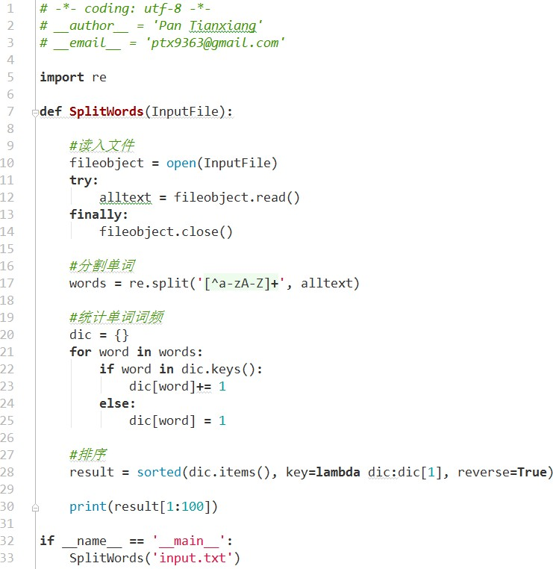
文件头注释，说明了该文件的编码格式，作者，联系方式等
包引用，导入文件需要的各种包文件
分词函数，用于实现我们实际的程序功能
主函数，程序的入口，相当于c++中的main函数
Notes:
这是用python实现的一个程序代码例子，我们先介绍一下他的基本结构。文件头部是关于这个程序文件的注释，包括代码格式作者信息的。最后两行是主程序的入口，相当于C++的主函数。文件头的下面是程序中，需要用的各种包，接下来是实现程序主要功能的分词函数

Slide 10
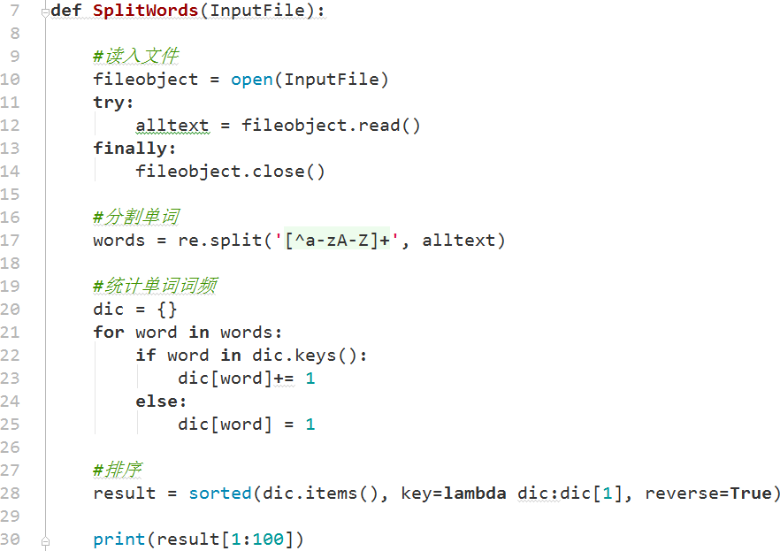
同学们认为影响整个程序性能的主要是哪一部分呢？
文件读入
分割单词，使用正则表达式
词频统计，利用词典类型进行判重的操作
排序，这里用python内置 的排序算法来实现
Notes:
现在我们来分析一下分词函数中可能影响性能的部分。第一是文件读入部分，文件的io通常是速度比较慢的。第二是分割单词部分，这里使用了正则表达式来实现。第三是词频统计部分，我们用词典类型进行判重操作。最后是排序部分，这里使用的python内置的排序算法来实现，那么同学们认为影响整个程序性能的主要是哪一部分呢？

Slide 11
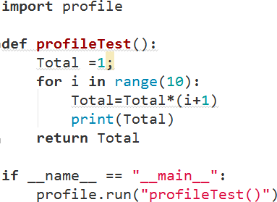
性能测试工具
Profile是Python语言内置的性能分析工具，它能够有效地描述程序运行的 性能状况，提供各种统计数据帮助程序员找出程序中的性能瓶颈。
左图是一个求阶乘的小程序， Profile工具仅需要一行代码就可以 对所测试函数进行代码性能测试。
Notes:
我们可以使用性能分析工具来获得实际的测试数据，再来确定真正的性能瓶颈。profile是python语言内置的性能分析工具，它能够有效地描述程序运行时的性能状况，提供各种统计数据，帮助程序员找出程序的性能瓶颈，Profile的使用非常简单，像图上给出的这个求阶乘函数的例子，先在文件中引入profile模块，再以程序的入口函数名为参数来调用profile.run这个函数，接下来就可以使用profile进行性能分析

Slide 12
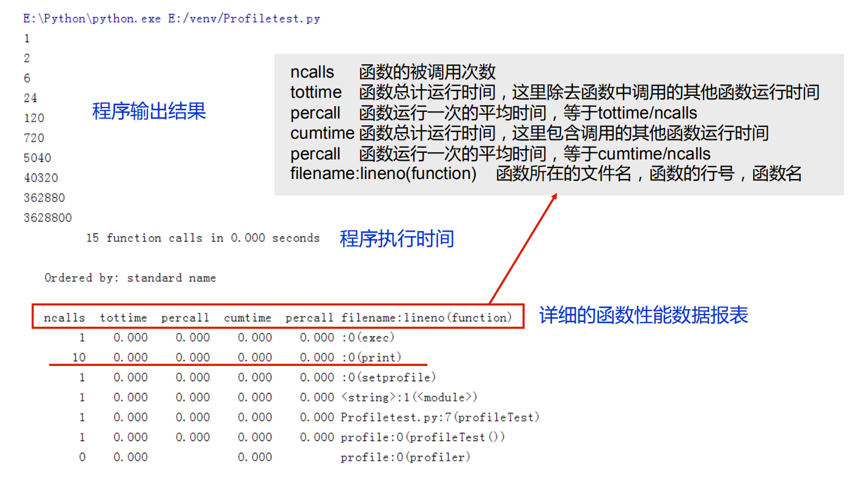
Notes:
这里显示的是profile对刚才那个阶乘函数生成的测试结果，报告上面是程序的输出结果，中间是程序的执行时间。因为这个程序非常小，所以几乎没有什么耗时，下面是详细的函数性能数据报表，它包括了函数被调用的次数，总的运行时间，运行一次的平均时间以及函数所在的文件名行号和函数名，比如这里显示了print这个函数被调用了十次以及其他的一些运行时间等。需要说明的是total time是除去函数中调用其他函数的时间，cumtime是包括了调用其他函数的总运行时间，二者是有区别的

Slide 13
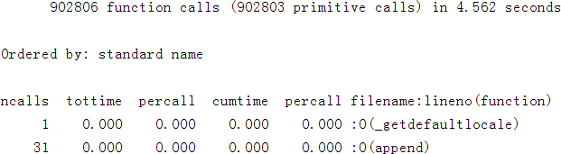
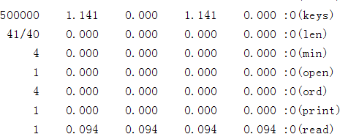
程序总耗时 4.562s
……
Keys()函数执行500000次，耗时 1.141s
优先完成有能力做，而且效果又比较明显的性能优化
输出几乎不耗时 输入耗时 0.094s
……
排序函数，耗时1.203s
……
分词函数，耗时 0.312s
Notes:
现在我来看一下前面的词频统计程序的性能数据报表。程序的总耗时14.562秒。这种keys函数被执行了50万次，耗时1.141秒。输出几乎耗时，输入耗时0.094秒。排序函数的耗时是1.203秒。分词函数耗时0.312秒。这些测试数据告诉我们，keys函数和排序函数的耗时是比较多的，但是排序函数是python内置函数，不容易进行优化，因此，我们决定优化keys函数。这里我们要说明的是，虽然性能分析工具指明了程序各个部分的耗时，但并不意味着我们改进效率一定要优先改进耗时最多的部分，虽然改进耗时最多的部分往往效果是明显的，但有时候可能很难改进，在实际的项目中，我们需要在改进得到的效果和改进要投入的精力之间进行平衡，来优先完成有能力做，而且效果又比较明显的性能优化

Slide 14
案例：原因分析
为什么 keys() 函数的调用复杂度过高？
keys(): Return a new view of the dictionary’s keys (docs.python.org)
原因：每调用一次keys()函数，系统就会生成一个新的字典迭代器， 如果这个生成过程重复50万次，…...
优化：使用 in 操作符直接代替keys()，不再每次生成新的迭代器。
Notes:
那我们先分析一下为什么keys函数的调用复杂度这么高。我们发现keys函数每调用一次，系统就会生成一个新的词典迭代器，如果这个过程重复10万次，那么效率是不可以想象的，所以，我们提出了一种优化的方案，就是使用in操作符直接代替keys，然后这样呢，就可以避免每次生成新的迭代器

Slide 15
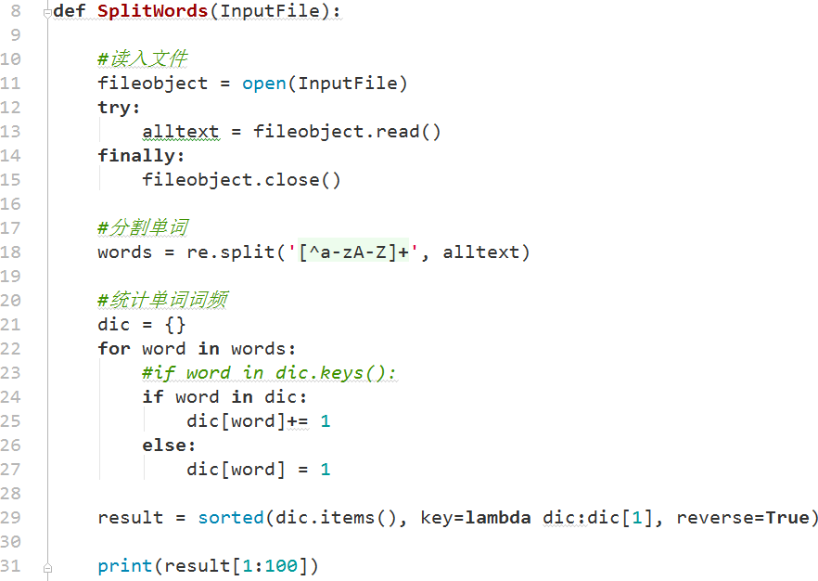
测试发现：程序的总执行时间降低到 2.250s
Notes:
这是改进后的程序代码，这部分，就是修改的代码，我们可以修改后的代码在进行测试，那么测试结果发现程序的总的执行时间降低到了2.25秒

Slide 16

案例：优化结果
优化前
4.562 s
优化后
2.250 s
性能优化的关键是如何发现问题，寻找解决问题的方法。
有效的测试是不可缺少的，通过测试找出真正的瓶颈，并分析优化结果
要避免不必要的优化，避免不成熟的优化，不成熟的优化是错误的来源
Notes:
通过简单的优化，我们把程序的执行时间从之前的4.562秒降低到了2.25秒，差不多缩短了一半儿，这个效果还是比较明显的，这个例子告诉我们，性能优化的关键是如何发现问题和解决问题，在这个过程中，有效的测试是不可缺少的，我们通过测试找出真正的瓶颈，并且分析优化的结果，需要注意的是，一定要避免不必要的优化和不成熟的优化，因为不成熟的优化有可能引来错误

Slide 17
Python 代码性能优化
改进算法，选择合适的数据结构
良好的算法对性能起到关键作用，因此性能改进的首要点是对算法改进
算法时间复杂性的排序依次是
O(1) ➔➔ O(lg n) ➔➔ O(n lg n) ➔➔ O(n^2) ➔➔ O(n^3) ➔➔ O(n^k) ➔➔ O(k^n) ➔➔ O(n!)
对成员的查找访问等操作，字典（dictionary）要比列表（list）更快
集合（set）的并、交、差的操作比列表（list）的迭代要快
Notes:
最后我们针对python代码的系统优化给出一些建议，仅供大家参考，首先是改进算法，并选择合适的数据结构。算法的好坏对程序的性能是非常关键的，因此首先要改进算法的效率。在这里我们列出了算法的时间复杂度的一个排序，想必大家在算法课程的学习中已经有了基本的了解。对于成员的查找，操作字典要比列表更快，因为python字典中使用了哈希表，它的查找复杂度是o 1，而列表，实际上就是一个数组，查找需要遍历整个列表复杂度是O N，所以，在需要多数据成员进行频繁的查找或访问的时候使用字典更好一些。集合的并，交差的操作比列表的迭代要快，因此涉及到求列表的并交叉问题可以转化为集合来操作

Slide 18
Python 代码性能优化
循环优化的基本原则：尽量减少循环过程中的计算量，在多重循环的时候， 尽量将内层的计算提到上一层。
字符串的优化： Python的字符串对象是不可改变的。字符串连接的使用 尽量使用 join() 而不是 +。当对字符串可以使用正则表达式或者内置函数 处理时，选择内置函数。
使用列表解析和生成器表达式：列表解析要比在循环中重新构建一个新的
list 更为高效，因此可以利用这一特性来提高运行的效率。
Notes:
循环优化的基本原则是尽量减少循环中的计算量，有多重循环的时候，尽量将内层的计算提到上一层。对于字符串的优化，由于python的字符串对象是不可改变的，字符串的连接尽量使用join函数，当对字符串可以使用正则表达式或者内置函数处理时，选择内置函数来解析要比在循环中重新建一个新的列表，更为高效，因此可以利用这个特性来提高代码的运行效率。关于代码性能优化的内容就介绍到这里，同学们可以结合具体的实例，再进一步的理解和实践。

Slide 19

单选题
答案解析
答案解析
答案解析
1分
答案解析
关于代码性能优化，下面（ ）是错误的。
优先改进能够最大幅度提高效率的部分；优先改进最符合改进成本低，提高幅度大的高“性价比”部分
提交
任何优化都不能破坏代码的正确性
A
B
C
D
应以提高程序的全局效率为主，局部效率为辅
应先通过测试找出限制效率的真正瓶颈
要优先改进耗时最多的部分
可为此题添加文本、图片、公式等解析，且需将内容全部放在本区域内。正常使用需3.0以上版本

Slide 20
单选题
1分
下面的（ ）语句风格是最不利于维护的
提交
A
B
C
D
return s['name'] if s['age'] >= 18 else s['nickname'] if s['age'] > 14 else 'anonymous'
main(sys.argv[1:])
from my_module import (Class1, Class2, Class3, Class4)
a, b = b, a

Slide 21

单元测试 Unit Testing
李起成
College of Computer Science
Nankai University
Slides adapted from materials by Prof. Qiang Liu (Tsing Hua University) and Ivan Marsic (Rugers University)
Notes:
同学们好，接下来我们开始讲授软件测试的方法。今天这节课，我们从单元测试开始，为大家介绍如何通过测试保证软件质量。

Slide 22
数组中最大的子数组之和
输入，一个数组，和它的大小
输出，这个数组中最大子数组的和
例如
输入 | 输出
[-1, 2, 3, -4] | 5
[-1, 2, -5, 3, -4] | 3
[-1, 20, -5, 30, -4] | 45
[-2, -3, -5, -1, -9] | -1

Slide 23
用类/函数来实现
如果设计了一个类 Class
MSA (Maximum Sub-array Sum)
里面有一个函数
Calc()
如何设计这个函数
输入参数是什么，输出是什么

Slide 24
单元测试—示例1
int[] test1 = { 1, -2, 3, 5, -3, 6, 1, -1 };
msa.Calc(test1, 8);
Debug.Assert(msa.MaxSumPosition.sum == 12);
Debug.Assert(msa.MaxSumPosition.start == 2);
Debug.Assert(msa.MaxSumPosition.end == 6);

Slide 25
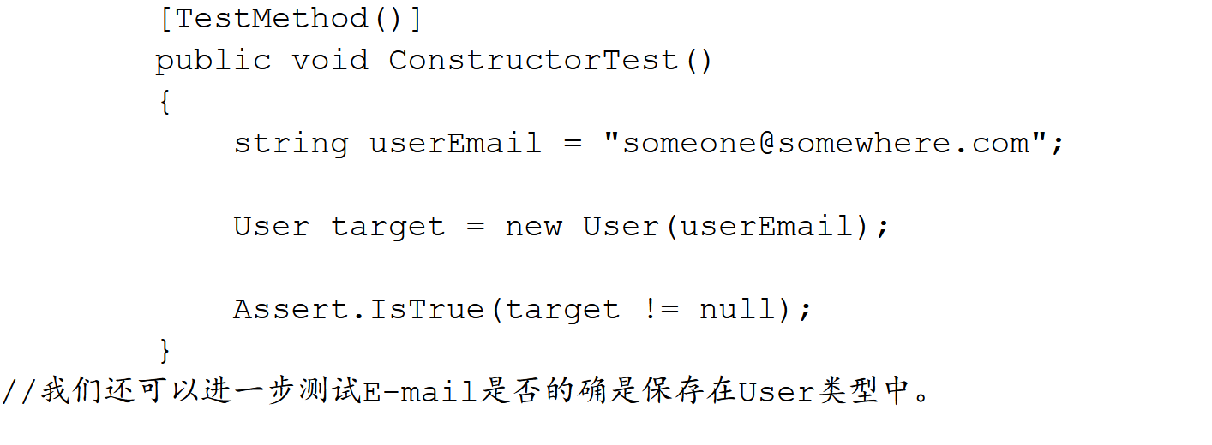
单元测试—示例2

Slide 26
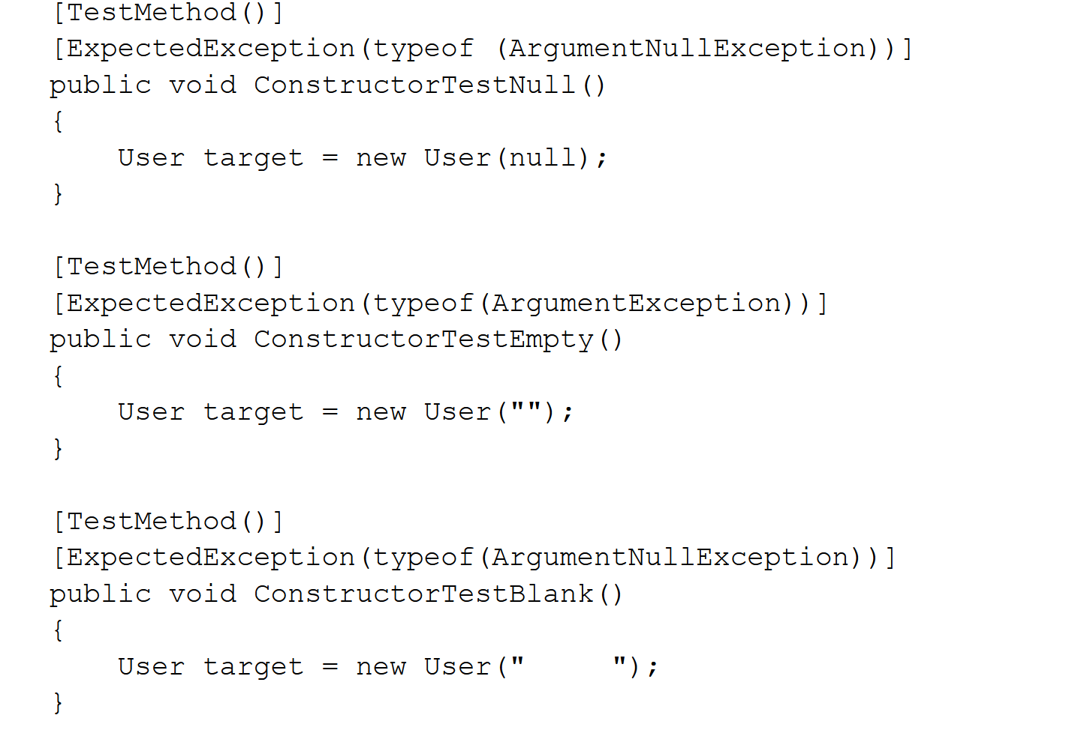

Slide 27


现实的开发问题
经常把单元测 试任务堆积到 系统测试阶段
大量故障堆积在项目 中后期，项目后10% 的工作占用了项目 90%的时间。
故障难以定位，而且 飘忽不定，开发和测 试人员疲于奔命。
Notes:
在现实开发中，缺乏软件工程经验的开发人员往往在编码完成之后就迫不及待的进行软件集成工作。表面上看，这样做可以很快的看到实际系统。但是由于缺少应有的单元，测试系统中经常充满了各种bug，也会造成故障难以定位修复困难等问题，这样就会增加额外的时间和成本。

Slide 28
现实的开发问题
$16,000
85%
当前阶段引 入的缺陷率
当前阶段发 现的缺陷率
当前阶段修 复缺陷成本
$1,000
$100
$250
$25
编码
单元测试
功能测试
验收测试
发布上线
Notes:
这幅图展示了编码和测试的不同阶段引入和发现缺陷的情况，以及修复他们的成本。开发人员在编写代码的同时，不可避免地会引入缺陷。图中的数据告诉我们，大多数的缺陷是在编码的初期产生的，修复他们的成本在初期也比较低，越往后拖增长的幅度就越大。单元测试是软件开发过程中重要的质量保证活动。它的质量在很大程度上影响着软件产品的最终质量

Slide 29
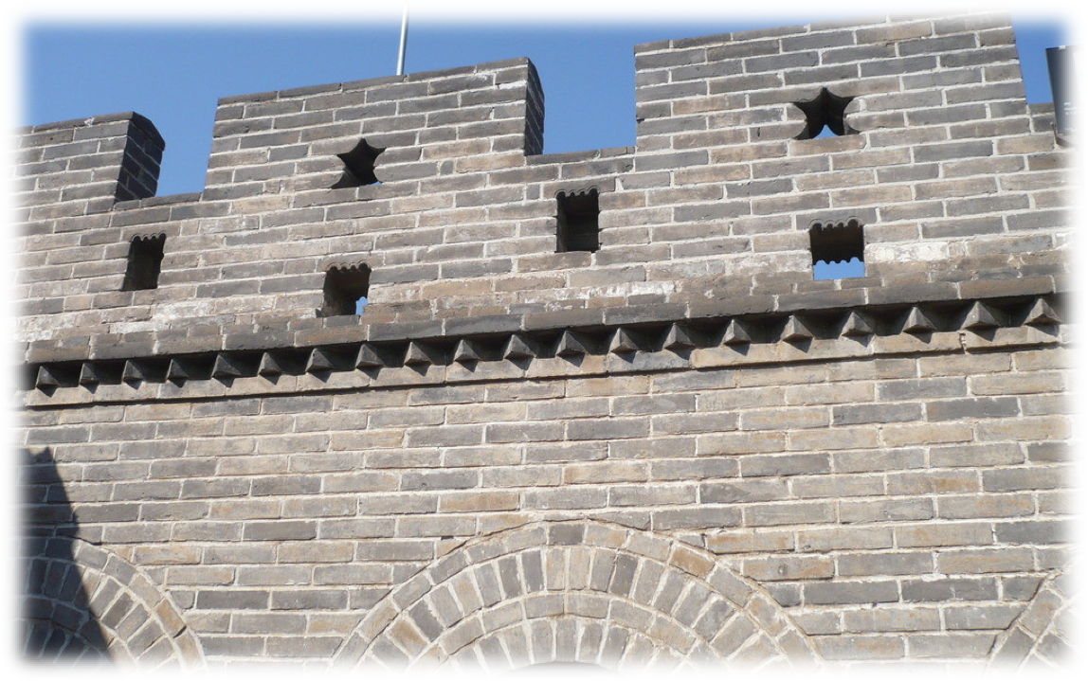
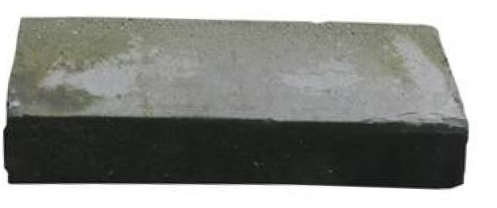
单元测试
要使城墙保持坚固，至少应该 保证每一块砖都是好的
单元是构造软件系统的基础，只有使每个单元得到足够的测试，系统的 质量才能有可靠的保证，即单元测试是构筑产品质量的基石。
Notes:
单元是构造系统的基础，这就好比是长城的城墙，如果每一块儿砖的质量不过关，那么建造了城墙就不会坚固。编写代码也是如此，底层代码出现问题就会牵扯到上层代码，他的修改也可能会导致其他代码的一连串改动，从而影响整个产品的质量。只有打造坚实的基石，才能保证上层建筑的坚固

Slide 30




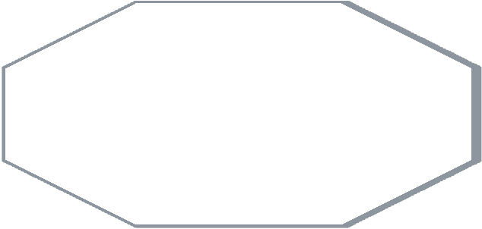
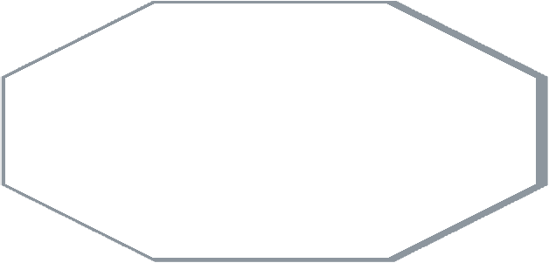
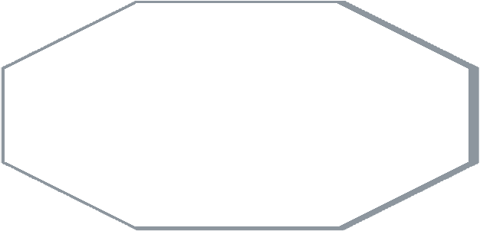
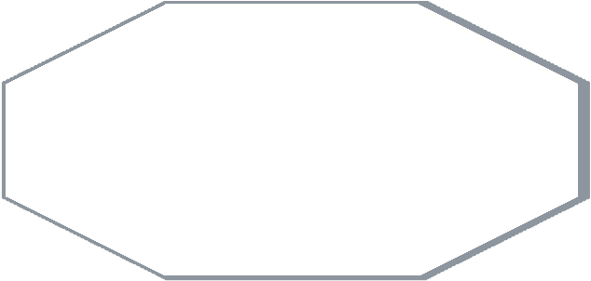




单元测试
单元测试（Unit Testing）是对软件中的最小可测试单元进行检查和验证。
验证 代码
设计 更好
文档化 行为
具有 回归性
Notes:
单元测试是对软件中的最小可测试单元进行检查和验证。他要测试和验证程序代码中每项功能的正确性，为后续的开发提供支持。编写单元测试可以使开发人员从调用者的角度进行观察和思考，这样编写的程序更易于调用和测试，也可以将程序的缺陷降低到最小。单元测试也是一种文档化的行为，测试用例可以说明函数或者类是如何使用的。自动化的单元测试也有助于进行回归测试

Slide 31
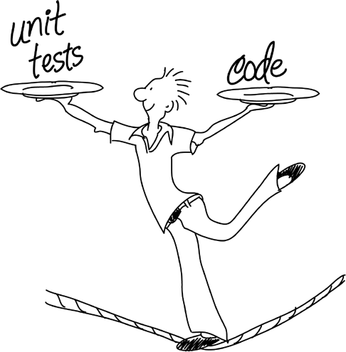
单元测试
程序员必须对自己的代码质量负责，单元测试是对自己代码质量的基本承诺。
程序＝UT＋CODE
测试人员有权利对没有做过UT的代码说No
在现实中，代码质量最好、开发速度最快的程序员是单元测试做得最好的。
Notes:
我们在前面讲过，产品的质量是在构建的过程中形成的，开发人员必须对自己的代码负责，单元测试就是对所开发代码质量的一个基本的承诺。对于程序员来说，编程不仅仅意味着编写代码，还要完成单元测试。在现实中我们发现，那些代码质量最好，开发速度最快的程序员也是单元测试做得最好的程序员

Slide 32
好的单元测试
检查单元测试是否满足下面的条件
单元测试应该在最基本的功能/参数上验证程序的正确性。
最基本的单元——如在python/C++/C#/Java中的类
单元测试要测试API中的每一个方法及每一个参数
单元测试必须由最熟悉代码的人（程序的作者）来写。
单元测试过后，机器状态保持不变。
建了临时的文件或目录，在数据库中创建或修改了记录，销毁

Slide 33
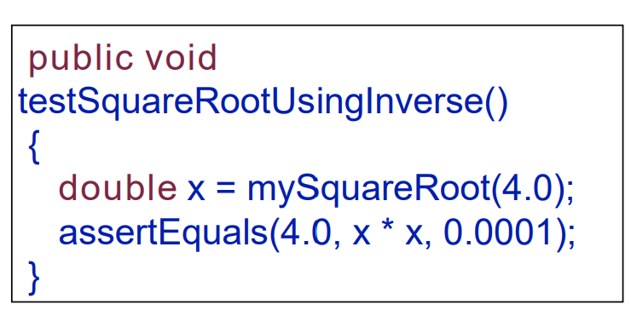
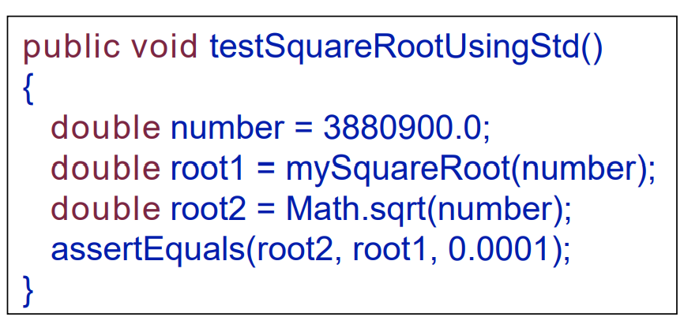
简单版单元测试
要写多少测试用例才够呢？
Right-BICEP方法：
Right－结果是否正确？
Border Condition－是否所有的边界条件都是正确的?
Inverse Relation: 能查一下反向关联吗？
Cross check: 能用其他手段交叉检查一下结果吗？
Error－你是否可以强制错误条件发生？
Performance－是否满足性能要求？
看大部分代码是否被覆盖了
Notes:
https://www.safaribooksonline.com/library/view/pragmatic-unit-testing/9781680500769/f_0051.html
http://gthill.blogspot.com/2009/12/unit-testing-what-to-test-right-bicep.html

Slide 34
完整版单元测试
如果对模块运行时间有要求的话，还要专门进行关键路径测试，以确定最坏情况下运行的时间和影响模块运行时间的因素
主要是检查参数表，调用子模块的参数，数据，文件io等内容
单元测试
模块
接口
检查可能引发错误处理的路径 以及进行错误处理的路径
出错 处理
局部 数据 结构
主要检查数据类型说明，初始化、缺省值等方面的问题，还要查清数据对模块的影响
独立
路径
检查由于计算错误、判定错误、 控制流错误导致的程序错误。
主要是对模块中重要的执行路径进行测试
边界 条件
检查数据流或控制流中条件或
数据处于边界时的出错可能性
Notes:
单元测试的内容主要包括以下方面。第一是模块儿接口，主要是检查参数表，调用子模块的参数，数据，文件io等内容。第二是局部数据结构，主要检查数据类型说明，初始化、缺省值等方面的问题，还要查清数据对模块的影响。第三边界条件要特别注意数据流或者控制流中刚好等于、大于或者小于边界值的情况，因为这些地方非常容易出错。第四是独立路径，主要是对模块中重要的执行路径进行测试，通过对基本执行路径和循环进行测试，可以发现大量的路径错误。第五，出错处理，这一部分是检查模块的错误处理功能是否存在错误或者缺陷。如果对模块运行时间有要求的话，还要专门进行关键路径测试，以确定最坏情况下运行的时间和影响模块运行时间的因素

Slide 35

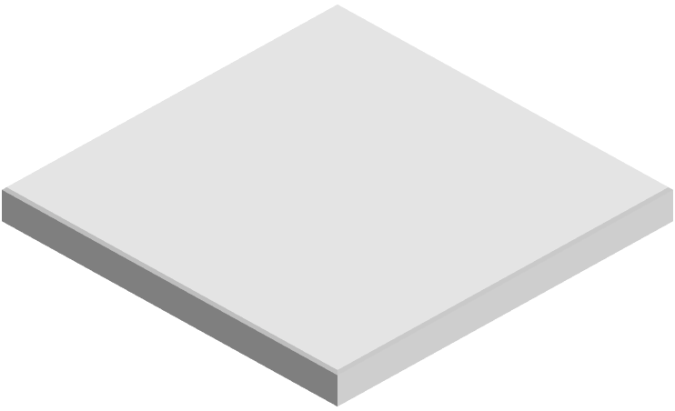

单元测试内容
单元测试
模块
接口
出错 处理
单元模块被 正确编写
局部 数据 结构
独立
路径
边界 条件
通过单元测试，我们可以保证单元模块的质量，这样为整个的系统打造了坚实的基础。
Notes:
通过单元测试，我们可以保证单元模块的质量，这样为整个的系统打造了坚实的基础。

Slide 36
单元测试原则
快速的
单元测试应能快速运行，如果运行缓慢，就不会愿意频繁运行它。
独立的
单元测试应相互独立，某个测试不应为下一个测试设定条件。当测 试相互依赖时，一个没通过就会导致一连串的失败，难以定位问题。
可重复的
单元测试应该是可以重复执行的，并且结果是可以重现的。
自我验证的
单元测试应该有布尔输出，无论是通过或失败，不应该查看日志 文件或手工对比不同的文本文件来确认测试是否通过。
及时的
及时编写单元测试代码，应恰好在开发实际的单元代码之前。
Notes:
单元测试的原则包括。。

Slide 37
单元测试质量
测试 通过率
测试通过率是指在测试过程中执行通过的测试用例所占比例， 单元测试通常要求测试用例通过率达到100%。
测试覆盖率是用来度量测试完整性的一个手段，通过覆盖率 数据，可以了解测试是否充分以及弱点在哪里。代码覆盖率 是单元测试的一个衡量标准，但也不能一味地去追求覆盖率。
测试 覆盖率
Notes:
衡量测试质量的指标一般有测试通过率和测试覆盖率，测试通过率是在测试过程中测试用例的，通过比例单元测试一般都是要达到100%。测试覆盖率是用来衡量测试的完整性，它可以告诉我们测试是否充分以及测试的弱点在哪里，我们可以通过增加测试用例来提高覆盖率，进而提升测试质量，单元测试一般用代码覆盖率来衡量，代码覆盖率大致达到70%-80%就可以了，过高的覆盖率可能会造成测试成本的大大增加

Slide 38


单元测试方法
静态测试：通过人工分析或程序正确性 证明的方式来确认程序正确性。
动态测试：通过动态分析和程序测试等 方法来检查和确认程序是否有问题。
Notes:
单元测试包括静态测试和动态测试两种类型，其中静态测试是通过人工分析或者程序正确性证明的方式来确认程序的正确性，而动态测试呢，则是通过动态的分析和运行程序的方式来检查和确认程序中是否存在问题

Slide 39
单元测试方法
黑盒测试（Black Box Testing）：又称功能测试，它将测试对象看做一个黑盒子， 完全不考虑程序内部的逻辑结构和内部特性，只依据程序的需求规格说明书，检 查程序的功能是否符合它的功能说明。
客户需求
输出
输入
事件驱动
只是根据需求规格说明设计有代表性的测试输入，再通过测试执行的输出结果来检查程序的功能是不是符合规格说明
Notes:
针对测试用例设计来说，有黑盒测试和白盒测试两种技术，黑盒测试也称功能测试，他是把测试对象看成是一个黑盒子，只是根据需求规格说明设计有代表性的测试输入，再通过测试执行的输出结果来检查程序的功能是不是符合规格说明

Slide 40


单元测试方法
白盒测试（White Box Testing）：又称结构测试，它把测试对象看做一个透明的 盒子，允许测试人员利用程序内部的逻辑结构及有关信息，设计或选择测试用例， 对程序所有逻辑路径进行测试。
Notes:
白盒测试也称结构测试，它允许测试人员根据程序内部的结构来设计测试用例，对程序的逻辑路径等进行测试

Slide 41
单元测试方法
一个单元模块并不是独立存在的，模块之间总会存在相互调用的关系，
在单元测试的时候，如何来保证被测模块儿是独立的，并且能够构成一个可运行的程序呢？
上层模块
被测模块
下层模块1
下层模块2
下层模块N
•••

Slide 42
单元测试方法
驱动模块
被测模块
测试 结果
测试用例
桩模块1
桩模块2
桩模块N
•••
开发驱动模块和桩模块将被测模块进行隔离，并帮助完成单元测试。
驱动模块用于替代上层的模块，他去调用被测模块，并且判断被测模块的返回值是否与测试用例的预期结果相符。
桩模块则用于替代下层的调用模块，他要模拟的返回所替代模块儿的各种可能的返回值。
Notes:
在这种情况下，我们需要开发驱动模块和桩模块，他们将被测模块进行隔离，并帮助完成单元测试，驱动模块用于替代上层的模块，他去调用被测模块，并且判断被测模块的返回值是否与测试用例的预期结果相符。桩模块则用于替代下层的调用模块，他要模拟的返回所替代模块儿的各种可能的返回值

Slide 43

单元测试之Mock
Mock测试是在测试过程中对于某些不容易构造或者不容易获取的对象，用一个 虚拟的对象（即Mock对象）来创建以便测试的方法。
真实对象具有不可确定的行为（产生不可预测的结果）
真实对象很难被创建（如具体的Web容器）
真实对象的某些行为很难触发（如网络错误）
真实情况令程序的运行速度很慢
真实对象有用户界面
测试需要询问真实对象它是如何被调用的
真实对象实际上并不存在
Notes:
mock方法可以帮助我们解决前面所说的那些复杂场景中遇到的难题，这种测试是在测试过程中，对于某些不容易构造或者不容易获取的对象，用一个虚拟的对象，也就是mock对象来创建，以便进行测试，这里列出了一些mock测试适合的场景

Slide 44

单元测试之Mock
举例：支付宝接龙红包通过猜金额的小游戏方式，实现朋友之间的互动并领取 春节红包。这种情况应如何测试？
GiftMoney
int min, max, money; int winnerID;
GiftMoney(int min, int max, int money) GuessMoney(int guess) ......
GiftMoneyDAO
Gift money这类允许设定红包的金额和上下限，并且将所差的金额和设定金额进行比较，由于数据是存放在数据库中的，所以这个类就需要调用数据库存取访问的方法，那么这种情况下应该如何进行测试？
Notes:
现在我们举例说明mock测试的基本方法，春节期间很多同学可能都玩儿过接龙红包，他是通过猜金额这样一个小游戏方式来实现朋友之间的互动，并且可以领取春节红包，在这个程序中，Gift money这类允许设定红包的金额和上下限，并且将所差的金额和设定金额进行比较，由于数据是存放在数据库中的，所以这个类就需要调用数据库存取访问的方法，那么这种情况下应该如何进行测试？

Slide 45
单元测试之Mock
关键：需要应用针对接口的编程技术，即被测试的代码通过接口来引用对象， 再使用Mock对象模拟所引用的对象及其行为，因此被测试模块并不知道它所引 用的究竟是真实对象还是Mock对象。
ClassA
InterfaceB
ClassA
ClassB
doMethod( )
doMethod( )
Mock
ClassB
doMethod( )
doMethod( )
Notes:
刚才红包的问题可以抽象成class a 对class b的访问，在进行mock测试时，需要把程序之间的直接调用转换成通过接口进行访问，也就是说先抽象出一个接口，Interface b，class a.直接调用这个接口，class b来具体实现它，然后再使用mock对象来模拟所调用的对象及其行为，这时被测模块儿并不知道他所引用的究竟是真实对象，还是mock对象，通过这样的方式，可以把被测模块和所依赖的模块进行隔离，从而实现复杂场景下的单元测试

Slide 46



单元测试之xUnit
CppUnit（C++）
JUnit（Java）
PyUnit/unittest
（Python ）
xUnit
PhpUnit（Php ）
DUnit （Delphi ）
NUnit（.Net）
单元测试一般需要借助工具来编写测试代码，目前最流行的是针对不同编程语言的unit系列工具，大家可以在以后的开发中自己学习和使用。

Slide 47


单元测试之xUnit
xUnit 通常适用于以下场景的测试
单个函数、一个类或者几个功能相关类的测试
尤其适用于纯函数测试或者接口级别的测试
xUnit 无法适用于复杂场景的测试
被测对象依赖关系复杂，甚至无法简单创建出这个对象
对于一些失败场景的测试
被测对象中涉及多线程合作
被测对象通过消息与外界交互的场景
Notes:
unit系列的测试一般适合单个函数或类的测试，尤其是纯函数或者接口级别的测试，对一些复杂场景就很难使用，但是这些场景往往才是测试的重点，也是难点所在，以分布式系统为例，类和函数级别的单元测试是远远不够的，这种系统主要是测试进程之间的交互，例如一个进程收到客户请求应该如何处理，然后转发给其他进程等。另外，分布式系统的测试通常更关注一些异常的路径，那么这种复杂的场景应该如何进行单元测试呢？

Slide 48
单元测试实践—C++
https://www.cnblogs.com/SivilTaram/p/software_pretraining_cpp.html

Slide 49
单选题
1分
下面的（ ）是错误的。
提交
A
B
C
D
静态测试是不运行被测程序，仅通过检查和阅读等手段来发现程序中的错误
动态测试是实际运行被测程序，通过检查运行的结果来发现程序中的错误
动态测试可能是黑盒测试，也可能是白盒测试
白盒测试是静态测试，黑盒测试是动态测试

Slide 50
测试用例
Notes:
接下来我们来具体介绍黑盒测试技术。

Slide 51

测试用例的重要性
测试用例的设计是测试活动的基础和关键；
测试不可能是完备的，会受到时间的约束；
测试用例可以帮助我们分清先后主次，避免重复和遗漏
测试用例的通过率和软件缺陷的数量是检验软件质量的量化标准
设计良好的 测试用例是关键
降低软件测试成本
评估和检验测试效果
保证测试工作质量
Notes:
测试用例的设计是测试活动的基础和关键，他可以指导人们系统地进行测试，对测试的执行起到事半功倍的作用。测试不可能是完备的，他会受到时间的约束，测试用例可以帮助我们分清先后主次，以便更有效地组织测试的工作，从而提高测试效率，降低测试成本。在测试的过程中，临时性的发挥也许会有灵感出现，但是大多数情况下我们会感觉思维混乱，可能有些功能没有测到，而另一些功能已经重复错过几遍，测试用例可以帮助我们理清头绪，避免重复和遗漏。测试用例的通过率和软件缺陷的数量是检验软件质量的量化标准，通过对测试用例的分析和改进，可以逐步的完善软件的质量，另外，测试用例也可以用于衡量测试人员的工作量进度和效率，从而更有效地管理和规划测试的工作

Slide 52



测试用例的概念
测试用例值
完成被测软件的某个执行所需的输入值
当且仅当程序满足其期望行为，执行测 试时产生的结果
将软件置于合适的状态来接受测试用例 值
测试用例值被发送以后，为了查看结果或者终止程序，而需要的任何输入
期望结果
测试 用例
前缀值
测试集
测试用例值的集合
后缀值
验证值：查看测试用例值结果所要用到的值
结束命令：终止程序或返回到稳定状态所要用到的值
Notes:
下面我们先了解一下什么是测试用例。测试用例是为了一个特定的目标而设计的一组测试输入执行条件和预期结果，他的目的是测试某个程序路径是否正确，或者核实程序是否满足某个特定的需求。测试用例一般包括以下部分。测试用例值是测试需要的一些数值。希望结果是程序满足预期行为，而应当产生的结果，我们要验证一个程序是否正确，需要事先明确这个程序应该满足的期望行为，如果测试结果和期望结果相符，那么我们就认为它是正确的。另外，测试的时候需要预先设定软件，注意测试输入的一个稳定状态，前缀值就是把软件置于合适的状态来接受测试用例指的任何必要条件。后缀值就是测试用例值输入以后，为了查看结果或者终止程序，而需要的任何输入。后缀值又可以再细分为验证值和结束命令两种类型

Slide 53

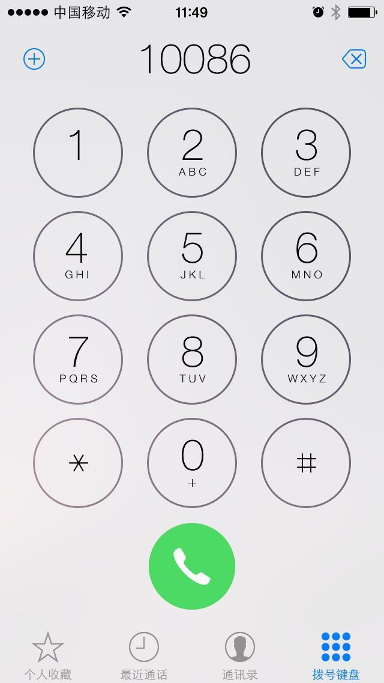
测试用例的概念
测试用例值：电话号码
期望结果：接通（或未接通）
前缀值：电话开启并进入拨号界面
后缀值：按下“呼叫”或“取消”按钮
Notes:
比如我们测试一个移动电话软件测试用例值可以是各种电话号码，期望的结果就是接通或者未接通，除了这两部分之外，测试的时候我们还需要电话开启，并且处于可拨号的稳定状态，也就是所谓的前缀值。输入电话号码之后，我们还要按下呼叫或者取消按钮来查看测试结果，这就是后缀值

Slide 54
测试用例设计的要求
具有代表性和典型性
寻求系统设计和功能设计的弱点
测试用例设计
既有正确输入也有错误或异常输入
考虑用户实际的诸多使用场景
Notes:
测试用例设计应该考虑下面的因素，因为穷举测试是不可行的，所以我们必须要选择少量代表性的数据，使每一个测试用例都能覆盖一组范围或者特定情况。测试用例要确切地反映系统设计中可能存在的问题，我们要根据需求规格说明，并且结合各种可能情况来综合考虑测试用例。测试不能只考虑正确输入情况，还要考虑错误或异常输入，并且分析怎么才能产生这些错误和异常。测试用例要基于用户的实际使用情况，从用户的角度来模拟测试的输入

Slide 55
不同类型的测试

Slide 56
黑盒测试方法
Notes:
同学们好，上节课咱们讲到了如何使用黑盒测试，也就是完全不考虑程序内部的逻辑结构和内部特性来进行单元测试，这节课我们为大家介绍与之相对的，白盒测试。

Slide 57



黑盒测试技术
黑盒测试是将测试对象看做一个黑盒子，完全不考虑程序内部的逻辑结构和内部 特性，只依据程序的需求规格说明书，检查程序的功能是否符合它的功能说明。
等价类划分
场景法
边界值分析
黑盒测试技术
组合设计法
因果图 决策表
状态转换测试
Notes:
我们在前面讲过，黑盒测试是把测试对象看成是一个黑盒子，根据需求说明来检查程序是否符合功能要求。在单元测试部分，我们重点讲解等价类划分和边界值分析这两种方法
因果图 决策表： 北京-> 海淀区 天津->南开
场景法： 流程 用户淘宝
组合测试：考虑参数之间的组合
状态转移路径

Slide 58
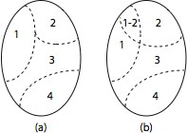


等价类划分
等价类划分是将输入域划分成尽可能少的若干子域，在划分中要求每个子域两两 互不相交，每个子域称为一个等价类。
同一输入域的等价类划分可能不唯一
只需从每一个等价类中选取一个输入 作为测试用例
对于相同的等价类划分，不同测试人 员选取的测试用例集可能是不同的
Notes:
等价类划分是把输入域划分成尽可能少的若干子域，并且要求这些子域是两两不相交的，那么每一个子域就称为一个等价类，对于同一输入域来说，可能会存在不同的划分方法。我们来看这个图，它显示了两种划分，那么哪一种划分是等价类划分呢？左边图里面的子域是两两不相交的，右边的一和二是有交集的。根据上面的定义，左边是等价类划分，但是右边不是。在等价类划分中，我们用同一个等价类中的任何收入对软件进行测试的时候，软件都会输出相同的结果，所以只需要从每一等价类中选取一个输入作为测试用例，就可以构成软件一个完整的测试用例集。对于相同的等价类划分，不同的测试人员所选取的测试用例集可能是不同的，那么良好的选择需要经验的积累

Slide 59

等价类类型
有效等价类是对规格说明有意义、合理的输入数据构成的集合，能够检验程序 是否实现了规格说明中预先规定的功能和性能。
无效等价类是对规格说明无意义、不合理的输入数据构成的集合，以检查程序 是否具有一定的容错性。
E 表示所有正常和合法的输入
U 表示所有异常和非法的输入
Notes:
等价类可以分为有效等价类和无效等价类，其中有效等价类是由合理的输入数据构成的集合，它能够检验程序是否实现了规格说明中预先规定的功能和性能。无效的等价类是不合理输入数据构成的集合，它可以发现程序异常处理的问题来检查程序是否具有一定的容错性，我们设计测试用例的时候要同时考虑这两种等价类，因为软件不仅要能够接受合理的数据，也要能够接受意外的考验。下面我们结合一些常见的不同数据类型来简单说明如何进行等价类的划分

Slide 60
变量的等价类
取值范围：在输入条件规定了取值范围的情况下，可以确定一个有效等价类和 两个无效等价类。
less than range
in range
greater than range
举例：程序的输入参数 x 是小于100大于10的整数。
1个有效等价类：10＜x＜100
2个无效等价类：x≤10 和 x≥100
Notes:
对于一般的简单数值变量来说，如果输入规定的取值范围，那么范围内是一个有效等价类范围外，是两个无效等价类。下面来看一个例子，程序的输入参数X是小于100大于十的整数，根据上面的方法，有一个有效等价类，就是X大于十小于100，有两个无效等价类，分别是X小于等于十，和X大于等于100

Slide 61
变量的等价类
字符串：在规定了输入数据必须遵守的规则情况下，可确定一个有效等价类（符合 规则）和若干个无效等价类（从不同角度违反规则）。
举例：姓名是长度不超过20的非空字符串，且只由字母组成，数字和其他字符都是非法的。
1个有效等价类：满足了上述所有条件的字符串
3个无效等价类：
空字符串
长度超过20的字符串
包含了数字或其它字符的字符串（长度不超过20）
Notes:
对字符串变量如果规定了输入字符遵守的规则，那么我们可以确定一个有效等价类就是符合规则的字符串和若干无效的家类，他们是从不同角度违反规则的字符串。看一个例子，姓名是长度不超过20的非空字符串，只能由字母组成，数字和其他字符都是非法的，显然我们可以有一个有效等价类，就是满足了上述所有条件的字符串。那么有几个无效等价类呢。我们可以看长度是一个因素，组成字符串的字符也是一个因素，那么长度可以是零或者超过20，然后包含非字母的字符串也是无效的，这样，我们就得到了三个无效等价类，分别是空字符串长度超过20的字符串，包含了数字或者其他字符的字符串

Slide 62
变量的等价类
枚举：若规定输入数据是一组值（假定N个），并且程序要对每一个输入值分别处理， 可确定N个有效等价类和一个无效等价类。
举例：某程序根据不同的学历分别计算岗位工资，其中学历可以是专科、本科、硕士、 博士等四种类型。
4个有效等价类：专科、本科、硕士、博士
1个无效等价类：其他学历
如果将专科、本科、硕士、博士按一种方式计算岗位工资，这时应如何划分等价类？
Notes:
对枚举类型，如果规定输入数据是一组值，假定是n个，并且程序要对每一个数值分别处理，那么就可以确定有N个有效等价类和一个无效等价类。比如说某一个程序，根据不同的学历分别计算岗位工资，其中学历可以是专科本科硕士博士四种类型，那么显然就有四个有效等价类，分别是专科本科硕士博士，还有一个无效等价类就是其他学历。如果我们把专科本科硕士博士这样一种方式来计算岗位工资，这个时候应该如何划分等价类呢？

Slide 63
变量的等价类
数组：数组是一组具有相同类型的元素的集合，数组长度及其类型都可以作为等 价类划分的依据。
举例：假设某程序的输入是一个整数数组 int oper[3]
1个有效等价类：所有合法值的数组，如 {-10,20}
2个无效等价类：
空数组
所有大于期望长度的数组，如 {-9,0,12,5}
如果对数组元素有其他附加约束，例如数组oper元素的取值范围是[-3,3]，则 需要增加相应的等价类。
Notes:
数组是一组具有相同类型元素的结合，那么数组的长度和类型都可以作为等价类划分的依据。假设某一个程序的输入是一个长度为三的整数数组，那么根据数组的长度，我们可以划分成一个有效等价类，就是长度是一到三的所有合法数组。还有两个无效等价类，分别是空数组和所有长度大于三的数组，比如。。。，这个数组因为长度是四，所以是一个无效等价类。如果我们对数组的元素，还有其他的附加的约束，比如说数组中的元素，它的取值范围是负三到三，那么还要适当地增加相应的等价类

Slide 64
变量的等价类
复合数据类型：复合数据类型是包含两个或两个以上相互独立的属性的输入数据， 在进行等价类划分时需要考虑输入数据的每个属性的合法和非法取值。
举例：struct student {
string name;
string course[100]; int grade[100];
}
对复合数据类型中的每个元素进行等价类划分，再将这些等价类进行组合，最终 形成对软件整个输入域的划分。
Notes:
复合数据类型是包含了两个或两个以上相互独立属性的输入数据，在进行等价类划分的时候，需要考虑输入数据的每一个属性的合法和非法取值。比如说这个例子student的这个结构，它是包括了。。。。这三个属性。那么在进行等价类划分的时候，先对每一个属性进行划分，然后再把这些等价类进行组合，最终得到了这个student结构的一个整个的等价类划分

Slide 65
等价类组合
测试用例生成：测试对象通常有多个输入参数，如何对这些参数等价类进行组 合测试，来保证等价类的覆盖率，是测试用例设计首先需要考虑的问题。
所有有效等价类的代表值都集成到测试用例中，即覆盖有效等价类的所有组合。 任何一个组合都将设计成一个有效的测试用例，也称正面测试用例。
无效等价类的代表值只能和其他有效等价类的代表值（随意）进行组合。因此， 每个无效等价类将产生一个额外的无效测试用例，也称负面测试用例。
Notes:
一般的测试对象都会有多个输入的参数，我们会把这些参数的等价类进行组合来设计测试用例，这个时候就要考虑如何进行组合，以便保证等价类的覆盖率。首先，所有参数有效等价类的每一个组合就构成一个有效的测试用例。其次，另一个参数的无效等价类与其他参数的有效等价类进行组合，构成一个无效的测试用例

Slide 66
举例：判断三角形类型
输入三个整数a、b、c，分别作为三角形的三条边，现通过一个程序判断这三条边 构成的三角形类型，包括等边三角形、等腰三角形、一般三角形（特殊的还包括 直角三角形）以及构不成三角形。
现在要求输入的三个整数a、b、c必须满足以下条件：
条件1：1≤a≤200 条件2：1≤b≤200 条件3：1≤c≤200
请使用等价类划分方法，设计该程序的测试用例。
Notes:
现在来看一个程序的例子，整数ABC是他的三个输入，分别代表三角形的三条边，这个程序判断这三条边构成的三角形类型，分别输出等边三角形，等腰三角形，一般三角形或者不构成三角形，这三个整数还满足大于等于一小于等于100，这个条件。现在使用等价类划分的方法来设计这个程序的测试用例

Slide 67

举例：判断三角形类型
等价类划分：
① 按输入取值划分
{0，>0，<0} 或 {0，1，>1，<0}
② 按输出的几何特性划分
{等腰且非等边三角形，等边三角形，一般三角形，非三角形}
你会选择哪⼀种⽅法划分等价类
在多数情况下，等价类是根据输入域进行划分的，但并不是说不能从输出反过来划分
Notes:
首先进行等价类划分，第一种方法是按照输入的取值进行划分，把ABC都划分。。。。这样的一些等价类，第二种方法是按照输出的几何特性进行划分，划分成等腰三角形，等边三角形，一般三角形和非三角形似的等价类。那么，你会选择哪一种方法来划分等价类呢？显然，第二种方法最合适。在多数情况下，等价类是根据输入域进行划分的，但并不是说不能从输出反过来划分。事实上，对于三角形这个问题，输出域的划分是最简单的方法

Slide 68
举例：判断三角形类型
标准等价类测试用例
序号 | 测试用例描述 | 输入参数 |  |  | 期望输出
 |  | a | b | c
1 | a>0，b>0，c>0 a+b>c，b+c>a，a+c>b a=b=c | 60 | 60 | 60 | 等边三角形
2 | a>0，b>0，c>0 a+b>c，b+c>a，a+c>b a=b≠c 或 b=c≠a 或 a=c≠b | 60 | 60 | 50 | 等腰三角形
3 | a>0，b>0，c>0 a+b>c，b+c>a，a+c>b a≠b≠c | 30 | 40 | 50 | 一般三角形
4 | a>0，b>0，c>0 a+b≤c 或 b+c≤a 或 a+c≤b | 40 | 10 | 20 | 非三角形
Notes:
等价类划分之后，我们就来设计测试用例，根据等价的性质，每一个等价类只需要选取一个有代表性的输入作为测试用例，这样我们就得到了四个有效的测试用例。

Slide 69
边界值分析
边界值分析是对输入或输出的边界值进行测试的一种方法，它通常作为等价类划 分法的补充，这种情况下的测试用例来自等价类的边界。
先确定边界：通常输入或输出等价类的边界就是应该着重测试的边界情况。
选取正好等于、刚刚大于或刚刚小于边界的值作为测试数据，而不是选取等价 类中的典型值或任意值。
实践表明：大多数故障往往发生在输入定义域或输出值域的边界上，而不是内部。 因此，针对各种边界情况设计测试用例，通常会取得很好的测试效果。
Notes:
边界值分析是对输入或输出的边界值进行测试的一种方法，通常也作为等价类划分的一个补充。首先要确定边界，等价类的边界就是测试的重点。然后选取正好等于，刚好大于或者刚好小于边界的值作为测试数据。实践表明，大多数的故障往往发生在输入或者输出域的边界上，针对边界情况设计测试用例通常会取得良好的效果

Slide 70
边界值分析
基本思想：故障往往出现在程序输入变量的边界值附近
边界值分析法是基于可靠性理论中称为“单故障”的假设，即有两个或两个以上 故障同时出现而导致失效的情况很少。
对程序中的每个变量重复：每次保留一个变量，让其余的变量取正常值，被保留 的变量依次取 min、min+、nom、max- 和 max
x2
<x1_{nom}, x2_{min} >
<x1_{nom}, x2_{max} >
<x1_{min+}, x2_{nom}>
<x1_{nom}, x2_{min+}>
<x1_{nom}, x2_{max-}>
<x1_{max}, x2_{nom} >
<x1_{nom}, x2_{nom} >
<x1_{min}, x2_{nom} >
<x1_{max-}, x2_{nom}>
c
d
a
b
x1
Notes:
边界值分析方法认为，故障往往出现在程序输入的边界值附近，但是它是基于单故障假设的，也就是说，两个或两个以上故障同时出现而导致失效的情况很少发生。用这种方法设计测试用例的时候，每次只保留一个变量取边界值，其余的变量取正常值，正如这幅图给出的示例这样

Slide 71

健壮性测试
健壮性测试是作为边界值分析的一个简单的扩充，它除了对变量的5个边界值分析 取值外，还要增加一个略大于最大值（max+）以及略小于最小值（min-）的取值， 检查超过极限值时系统的情况。
x2
c
d
x1
a
b
Notes:
健壮性测试是对边界值分析的一个简单扩充，他除了边界内的五个取值之外，还增加了刚好超过边界的两个取值，像上图所示，这种方法可以检查超过极限值的时候系统的情况

Slide 72
健壮性测试
输入项 | 边界值 | 测试用例的设计思路
字符 | 起始﹣1个字符 结束﹢1个字符 | 假设一个文本输入区域允许输入1 到255 个字符， 输入1个和255个字符作为有效等价类； 输入0个 和256个字符作为无效等价类，这几个数值都属 于边界条件值。
数值 | 最小值﹣1 最大值﹢1 | 假设某软件要求输入5位十进制整数值， 可以使 用10000作为最小值、99999作为最大值；然后 使用刚好小于5位和大于5位的数值作为边界条件。
空间 | 小于空余空间一点 大于满空间一点 | 例如在用U盘存储数据时，使用比剩余磁盘空间 大一点（几 KB）的文件作为边界条件。
Notes:
这里列举了几个边界值分析的例子，第一个例子是一个文本输入区，它允许输入一到255个字符，那么，空串，长度为一，二百五十五和256的字符串都是边界条件值。第二个例子是要求输入五位十进制整数，我们可以使用当好小用为和大于五位的数值作为边界条件。第三个例子是磁盘空间，这个边界值和整数的边界值比较类似。

Slide 73
举例：判断三角形类型 边界值分析？
标准等价类测试用例
序号 | 测试用例描述 | 输入参数 |  |  | 期望输出
 |  | a | b | c
1 | a>0，b>0，c>0 a+b>c，b+c>a，a+c>b a=b=c | 60 | 60 | 60 | 等边三角形
2 | a>0，b>0，c>0 a+b>c，b+c>a，a+c>b a=b≠c 或 b=c≠a 或 a=c≠b | 60 | 60 | 50 | 等腰三角形
3 | a>0，b>0，c>0 a+b>c，b+c>a，a+c>b a≠b≠c | 30 | 40 | 50 | 一般三角形
4 | a>0，b>0，c>0 a+b≤c 或 b+c≤a 或 a+c≤b | 40 | 10 | 20 | 非三角形
Notes:
等价类划分之后，我们就来设计测试用例，根据等价的性质，每一个等价类只需要选取一个有代表性的输入作为测试用例，这样我们就得到了四个有效的测试用例。

Slide 74
举例：判断三角形类型
序号 | 测试用例描述 | 输入参数 |  |  | 期望输出
 |  | a | b | c
1 | a>0，b>0，c>0 a+b>c，b+c>a，a+c>b a=b=c | 60 | 60 | 60 | 等边三角形
2 |  | 60 | 60 | 1 | 等腰三角形
3 | a>0，b>0，c>0 | 60 | 60 | 2
4 | a+b>c，b+c>a，a+c>b | 60 | 60 | 119
5 | a=b≠c 或 b=c≠a 或 a=c≠b | 60 | 1 | 60
6 |  | 60 | 2 | 60
Notes:
我们再来看一下三角形程序的例子，按照前面提到的单故障原则，我们可以设计一些边界值的测试用例，在这里边界值分别取了1，2，119和120

Slide 75
举例：判断三角形类型
序号 | 测试用例描述 | 输入参数 |  |  | 期望输出
 |  | a | b | c
7 |  | 60 | 119 | 60
8 9 | a>0，b>0，c>0 a+b>c，b+c>a，a+c>b a=b≠c 或 b=c≠a 或 a=c≠b | 1 2 | 60 60 | 60 60 | 等腰三角形
10 |  | 119 | 60 | 60
11 |  | 60 | 60 | 120
12 | a>0，b>0，c>0 a+b≤c 或 b+c≤a 或 a+c≤b | 60 | 120 | 60 | 非三角形
13 |  | 120 | 60 | 60

Slide 76
举例：判断三角形类型
健壮等价类测试用例
序号 | 测试用例描述 | 输入参数 |  |  | 期望输出
 |  | a | b | c
1-4 | 有效等价类同前面（略）
5 | a<0，b>0，c>0 | -1 | 5 | 5 | a 值越界
6 | a>0，b<0，c>0 | 5 | -1 | 5 | b 值越界
7 | a>0，b>0，c<0 | 5 | 5 | -1 | c 值越界
8 | a>200，b>0，c>0 | 201 | 5 | 5 | a 值越界
9 | a>0，b>200，c>0 | 5 | 201 | 5 | b 值越界
10 | a>0，b>0，c>200 | 5 | 5 | 201 | c 值越界
Notes:
我们还可以补充一些无效测试用例，根据前面提到的组合原则，每一个测试用例只有一个参数是无效的，其余保持有效，这样就形成了健壮等价类的测试用例

Slide 77
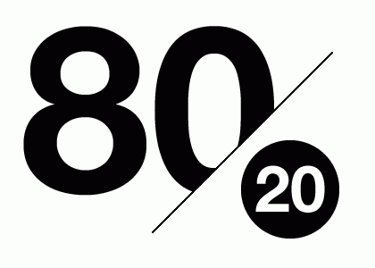
错误推测法
错误推测法是人们根据经验或直觉推测程序中可能存在的各种错误，从而有针对 性地编写检查这些错误的测试用例的方法。
软件缺陷具有空间聚集性，80%的缺陷常常存在于 20%的代码中。因此，应当记住常常光临代码的高 危多发“地段”，这样发现缺陷的可能性会大得多。
列举程序中所有可能的错误和容易发生错误的特殊 情况，根据可能出现的错误情况选择测试用例。
Notes:
测试经验对于软件测试是非常重要的，人们可以根据经验或者直觉推测出程序中可能存在的各种错误，然后有针对性地编写，检查这些错误的测试用例。实际上，软件缺陷具有空间聚集性，对于代码的缺陷多发地段，投入更多的精力进行测试，往往可以发现更多的错误

Slide 78
主观题
10分
返校登记程序，需要登记姓名、学号、年龄、性别和体温，要求如下：
姓名：长度不超过10的字符串，只能由字母构成，不能有其它字符
学号：长度为7的字符串，只能由数字构成
年龄：大于0，小于等于100的整数
性别：男或者女
体温：20~50的数字
请分析如何对这个程序进行等价类划分、边界测试和健壮性测试
作答
正常使用主观题需2.0以上版本雨课堂

Slide 79
单选题
1分
关于等价类划分，下面的（ ）说法是正确的。
提交
A
B
C
D
将输入域的子域越少越好
同一输入域的等价类划分是唯一的
用同一等价类中的任意输入对软件进行测试，软件都输出相同的结果
对于相同的等价类划分，不同测试人员选取的测试用例集是一样的

Slide 80
测试覆盖标准
测试需求：测试需求是软件制品的一个特定元素，测试用例必须满足或覆盖 这个特定元素。
覆盖标准：一个覆盖标准是一条规则，或者是将测试需求施加在一个测试集 上的一组规则。
测试覆盖：给定一个覆盖标准 C 和相关的测试需求集合 TR，欲使一个测试 集合 T 满足C，当且仅当对于测试需求集合 TR 中的每一条测试需求tr，在 T 中至少存在一个测试 t 可以满足 tr。
覆盖程度：给定一个测试需求集合 TR 和一个测试集合 T，覆盖程度就是 T
满足的测试需求数占 TR 总数的比例。
Notes:
测试覆盖标准是衡量软件测试质量的一个重要指标。下面我们先了解一下他的相关概念。测试需求可以针对不同的软件制品来进行描述，比如源代码，需求说明等。如果我们要测试源代码的所有语句，那么每条语句就是一个测试需求。测试标准是把测试需求施加在一个测试集上的一组规则，例如每一条语句都要执行，就是一个覆盖标准。所谓测试覆盖，是指对于每一条测试需求，至少要有一个测试用例可以满足这个需求。由于完全测试是不现实的。所以我们使用覆盖程度或者覆盖率来说明测试所做的情况，也就是说一个测试用例集即能够满足测试需求的比例

Slide 81


测试覆盖标准
软心糖豆：6 种口味和 4 种颜色
柠檬味（黄色）、开心果味（绿色）、梨子味（白色） 哈密瓜味（橙色）、橘子味（橙色）、杏味（黄色）
可以用什么覆盖标准来选择糖豆测试？
哪⼀种覆盖标准更好？为什么？
应该考虑哪些因素来选择覆盖标准？
第一处理测试需求的满意程度。第二是生成测试用例的难易程度。第三是用测试发现缺陷的能力
Notes:
没有现实生活中的一个例子，来进一步解释一下上面的概念。假设我们要测试一个装有糖豆的袋子，糖豆有六种口味和四种颜色。那么对于口味来说，就有柠檬，开心果，鼻子，哈密瓜橘子和杏这六种口味的测试需求。就颜色来说，有黄色绿色白色和橙色四种颜色的测试需求。我们可以选择口味这个标准，也可以选择颜色这个标准，那么用哪一种覆盖标准更好一些呢？如果我们选择颜色这标准，那么用每一种颜色各一个糖豆来测试，是可以达到100%的覆盖。但是这个时候会有两种口味没有覆盖到。如果选择口味这个标准，那么在覆盖了每一种口味的同时，也就覆盖了颜色的标准。也就是说，口味这个标准包含颜色标准。但实际的项目。选择覆盖标准可能要更复杂一些，一般需要考虑三个方面的因素。第一处理测试需求的满意程度。第二是生成测试用例的难易程度。第三是用测试发现缺陷的能力

Slide 82
白盒测试方法
Notes:
同学们好，上节课咱们讲到了如何使用黑盒测试，也就是完全不考虑程序内部的逻辑结构和内部特性来进行单元测试，这节课我们为大家介绍与之相对的，白盒测试。

Slide 83
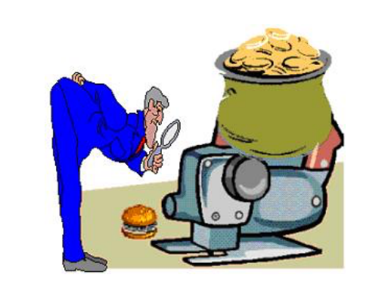
白盒测试技术
白盒测试是将测试对象看做一个透明的盒子，允许测试人员利用程序内部的逻辑 结构及有关信息，设计或选择测试用例，对程序所有逻辑路径进行测试。
Notes:
前面讲过，白盒测试是利用程序内部的逻辑结构，对程序的所有逻辑路径进行测试。那么为什么要做白盒测试呢？我们先来看一个例子。假设有一台面包机从上面倒入面粉和水，开动机器之后，下面出来的就是烤好的面包，这个惊喜的功能比较单一，接口也很清晰，输入的是面粉和水，输出的是面包。假设这个机器很多年没有使用，我们现在需要检查一下机器的情况。一种办法是直接把水和面粉加进去，看他是否可以正常工作，这就是黑盒方法。但是这种情况下，我们没有办法了解机器内部的情况，比如说零件是否生锈，是不是残存了很多脏东西的。还有一种比较好的办法是把机器拆开检查和清洗内部的零件，然后再组装起来，把水和面粉加进去试一试。显然，拆开检查就是白盒方法，再组装回来就是黑盒方法。这个例子说明，有时候单纯使用黑盒测试是不够的，还需要进行白盒测试，白盒测试对代码中逻辑关系的覆盖更为全面，做得好，可以极大地增强产品的健壮性。接下来，我们主要介绍基于控制流的白盒测试技术。

Slide 84
控制流图
控制流图（CFG， Control Flow Graph）是一个过程或程序的抽象表示。
控制流图的基本符号：
矩形代表了连续的顺序计算，也称基本块
节点是语句或语句的一部分，边表示语句的控制流
计算
真
假
决策
顺序计算
判断节点
合并节点
Notes:
在讲解具体的测试方法之前，我们先介绍一个概念，控制流图。控制流图是一个过程或程序的抽象，他的节点是语句或语句的一部分，它的边表示语句的控制流。我们都学过程序流程图，控制流图应该说是流程图的一个简化，它更突出了控制流的结构。在控制流图里面，我们把所有顺序执行的语句看成是一个节点。对于判断分支来说，判断条件是一个节点，这个节点根据判断的真和假产生两个不同的分支。在判断分支执行结束之后，还会有一个合并的节点

Slide 85
FindMean(float *mean, FILE *fp)
{
float sum = 0.0, score = 0.0; int num = 0;
fscanf(fp, "%f", &score); /* Read and parse into score */ while (!EOF(fp)) {
if (score > 0.0) { sum += score; num++;
}
fscanf(fp, "%f", &score);
}
/* Compute the mean and print the result */ if (num > 0) {
*mean = sum/num;
printf(“The mean score is %f \n”, mean);
} else
printf(”No scores found in file\n”);
}
Notes:
下面我们结合一个例子来介绍一下如何画出程序的控制流图。这个程序的功能是从文件中读取成绩，然后再求出所有成绩的平均值并打印输出。

Slide 86
FindMean(float *mean, FILE *fp)
float sum = 0.0, score = 0.0; int num = 0;
①
②
fscanf(fp, "%f", &score); /* Read and parse into score */
while (!EOF(fp)) {
③
if (score > 0.0) {
④
sum += score; num++;
}
⑤
fscanf(fp, "%f", &score);
}
基本块
/* Compute the mean and print the result */
if (num > 0) {
⑥
⑦
*mean = sum/num;
printf(“The mean score is %f \n”, mean);
} else
⑧
printf(”No scores found in file\n”);
}
Notes:
程序的前三行都是顺序执行语句。在这里，我们把他们看成是一个节点。后面while循环产生一个判断分支。在循环的里面有一个if的判断分支。if为真时执行两个顺序句。if.语句后面是一个读文件的依据。整个while循环结束之后，还有一个判断分支为真执行两个顺序语句，为假时执行一个语句。这里1457和八都是可执行语句，也称为基本块。

Slide 87
1
Covered by any data
F
2
Data set must be empty
T
Data set must contain at least one value
Positive score
3
Negative score
T
F
4
5
T
6
F
Total score > 0.0
Total score <= 0.0
7
8
9
Notes:
根据前面我们对程序的分析，就可以画出如图所示的控制流图。这个图中三个红色的菱形是三个分支节点，其余的都是由基本块儿组成的基本的计算节点

Slide 88
基于控制流的测试
路径选择 标准
控制流图
所选择的 路径
程序单元
画流程图
选择路径
输入
生成测试 输入数据
否
选择路径 可行吗？
是
生成测试输入数据的过程
测试 输入数据
输出
Notes:
基于控制流的白盒测试方法主要包括以下步骤，首先根据程序单元画出程序的流程图，然后根据流程图得到控制流图，再根据路径选择标准选择合适的路径。对于所选择的路径生成相应的测试数据。如果选择的路径可行，那么就得到测试的输入数据，否则继续选择其他路径

Slide 89



代码覆盖标准
代码覆盖率描述的是代码被测试的比例和程度，通过代码覆盖率可以得知哪些 代码没有被覆盖，从而进一步补足测试用例。
语句覆盖
判定条件覆盖
判定覆盖
代码覆盖率
条件组合覆盖
条件覆盖
路径覆盖
Notes:
白盒测试方法，使用代码覆盖率作为测试的衡量指标。代码覆盖率描述的是代码被测试的比例和程度。如果我们只是编写测试用例进行测试，而不检查究竟哪些代码被测试过，哪些还没有测试过就很容易形成测试的漏洞。通过代码覆盖率，我们可以知道哪些代码没有被覆盖，然后再进一步的补充更多的测试用例。代码覆盖通常包括语句覆盖判定覆盖条件覆盖判定条件覆盖条件组合覆盖和路径覆盖这六种类型。

Slide 90


示例描述
①
判断1
double func1(int a, int b, double c)
{
if (a>0 && b>0) { c = c/a;
}
a>0 and b>0
T
②
c = c/a
F
if (a>1 || c>1) { c = c+1;
}
③
判断2
a>1 or c>1
T
c = b+c;
④
c = c+1
F
return c;
}
⑤
c = b+c
Notes:
下面我们结合一个简单的程序例子来讲解一下这六种覆盖类型。右边是这个程序的流程图。一共有五个节点，其中有两个判断节点。

Slide 91
语句覆盖
程序中的每个可执行语句至少被执行一次。
①
a>0 and b>0
T
②
c = c/a
F
③
输入：a=2，b=1，c=6
a>1 or c>1
T
④
c = c+1
F
⑤
c = b+c
第一个条件判断中与被错误地写成或，显然这个测试用例是无法检查出来的
Notes:
第一个语句覆盖他要求程序中，每一个可执行语句至少要被执行一次。看一下前面这个例子。如果我们选择a等于2，B等于1，C等于六这样一个测试用例。三个可执行语句，二四和五都执行了一次，那么可以满足语句覆盖的要求。但是如果判断条件有问题，比如说第一个条件判断中与被错误地写成或，显然这个测试用例是无法检查出来的

Slide 92
语句覆盖
测试用例：
输入：a=2，b=1，c=6
程序中三个可执行语句均被执行一次，满足语句覆盖标准。
问题分析：
测试用例虽然覆盖可执行语句，但无法检查判断逻辑是否存在问题，例如 第一个条件判断中“&&”被错误地写成“||”。
语句覆盖是最弱的逻辑覆盖准则。
Notes:
由于这种方法仅仅针对程序中显示存在的可执行语句进行测试，那么，对于隐藏条件和可能达到的隐式逻辑分支是无法覆盖的。可以说，语句覆盖是最弱的逻辑覆盖准则

Slide 93
判定覆盖（分支覆盖）
程序中每个判断的取真和取假分支至少经历一次，即判断真假值均被满足。
①
a>0 and b>0
T
②
c = c/a
F
输入：a=2,b=1,c=6
输入：a=-2,b=-1,c=-3
③
a>1 or c>1
T
④
c = c+1
F
⑤
c = b+c
Notes:
第二个判定覆盖也称分支覆盖。他要求程序中，每一个判断的取真和取假分支至少经历一次，也就是判断的真假值都要被覆盖。还是前面这个例子。输入a等于2，B等于1，C等于六这样一个测试用例，可以同时覆盖判断一和判断二两个取真的分支。输入a等于初二必给一附1C等于负三，这个测试用例，同时覆盖了判断一和判断二取假的分支。判定覆盖比语句覆盖要多几近乎一倍的测试路径，当然也具有更强的测试能力。但是如果第二个条件判断中a大一写成a小一还是无法检测出来

Slide 94
判定覆盖（分支覆盖）
程序中每个判断的取真和取假分支至少经历一次，即判断真假值均被满足。
测试用例：
输入：a=2,b=1,c=6，覆盖判断1的 T分支和判断2的 T分支
输入：a=-2,b=-1,c=-3，覆盖判断1的 F分支和判断2的 F分支
问题分析：
由于大部分判定语句是由多个逻辑条件组合而成，若仅判断其整个最终结果， 而忽略每个条件的取值情况，必然会遗漏部分测试路径。
判定覆盖具有比语句覆盖更强的测试能力，但仍是弱的逻辑覆盖。
Notes:
我们知道，大部分判定语句是由多个逻辑条件组合而成的。如果仅仅是判断整个判断的最终结果，而忽略每一个条件的取值情况，那么就会遗漏部分的测试路径。显然，判定覆盖有比语句覆盖更强的测试能力，但仍然是比较弱的逻辑覆盖

Slide 95
条件覆盖
每个判断中每个条件的可能取值至少满足一次。
①
a>0 and b>0
T
输入： a=2,b=-1,c=-2
覆盖 a>0,b<=0,a>1,c<=1 条件
②
c = c/a
F
③
a>1 or c>1
T
输入：a=-1,b=2,c=3
覆盖 a<=0,b>0,a<=1,c>1 条件
④
c = c+1
F
⑤
c = b+c
Notes:
第三，条件覆盖，他要求每个判断中每一个条件的可能取值至少要满足一次。对于这个例子。输入a等于2B，等于负1C等于初二，这个测试用例覆盖了a代理B小于等于0a，大一a小于等于四个条件。输入a的属于B等于2C等于三，这个测试用例呢，就覆盖了，一小于等于0B大于零。非大衣这样四个条件，这两个测试用例覆盖了两个判断的所有条件的可能取值。需要说明的是，条件覆盖不一定包含判定覆盖，比如说上面的测试用例就没有覆盖判断一的真分支和判定二的假分支

Slide 96
条件覆盖
每个判断中每个条件的可能取值至少满足一次。
测试用例：
输入： a=2,b=-1,c=-2，覆盖 a>0,b<=0,a>1,c<=1 条件 输入：a=-1,b=2,c=3，覆盖 a<=0,b>0,a<=1,c>1 条件
问题分析：
条件覆盖不一定包含判定覆盖，例如上面测试用例就没有覆盖判断1的T分支 和判断2的 F分支。
条件覆盖只能保证每个条件至少有一次为真，而没有考虑整个判定结果。
Notes:
显然，条件覆盖只能保证每一个条件至少有一次为真，而没有考虑到整个判定的结果

Slide 97
判定条件覆盖
判断中所有条件的可能取值至少执行一次，且所有判断的可能结果至少执行一次。
测试用例：
输入：a=2,b=1,c=6，覆盖 a>0,b>0,a>1,c>1 且判断均为T
输入：a=-1,b=-2,c=-3，覆盖 a<=0,b<=0,a<=1,c<=1且判断均为F
问题分析：
判定条件覆盖能够同时满足判定、条件两种覆盖标准。 没有考虑条件的各种组合情况。
Notes:
第四，判定条件覆盖，他要求判断中所有条件的可能取值至少执行一次，而且所有判断的可能结果也要至少执行一次。对于前面那个例子，输入a等于2B，等于1C等于六，这个测试用例是覆盖了ABB0AC大于一这样的四个条件，同时呢，也覆盖了两个判断都为真这样的结果。收入a等于负，1B等于负2C等于负三，这个测试用例覆盖啦AB小于等于0ac小于等于一四个条件，同时覆盖了两个判断为假这样的结果。显然，判定条件覆盖能够同时满足判定和条件两种覆盖的标准，但是它还是有不足的，他没有考虑到条件的各种组合的情况

Slide 98
条件组合覆盖
判断中每个条件的所有可能取值组合至少执行一次，并且每个判断本身的 结果也至少执行一次。
组合编号 | 覆盖条件取值 | 判定条件取值 | 判定-条件组合
1 | a>0，b>0 | 判断1取T | a>0，b>0，判断1取T
2 | a>0，b<=0 | 判断1取F | a>0，b<=0，判断1取F
3 | a<=0，b>0 | 判断1取F | a<=0，b>0，判断1取F
4 | a<=0，b<=0 | 判断1取F | a<=0，b<=0，判断1取F
5 | a>1，c>1 | 判断2取T | a>1，c>1，判断2取T
6 | a>1，c<=1 | 判断2取T | a>1，c<=1，判断2取T
7 | a<=1，c>1 | 判断2取T | a<=1，c>1，判断2取T
8 | a<=1，c<=1 | 判断2取F | a<=1，c<=1，判断2取F
Notes:
第五条件组合覆盖，他是在判定条件覆盖的基础上，增加了每一个条件的所有可能取值的组合情况。对于示例程序的潘转一来说，这里是四种条件的组合情况，这里呢是对应的判断一的结果取值。最后呢是判断一，满足判定条件组合的四种取值情况，同样也可以得到判断二的结果。

Slide 99
条件组合覆盖
测试用例 | 覆盖条件 | 覆盖路径 | 覆盖组合
输入：a=2，b=1，c=6 | a>0,b>0 a>1,c>1 | 1-2-4 | 1，5
输入：a=2，b=-1，c=-2 | a>0,b<=0 a>1,c<=1 | 1-3-4 | 2，6
输入：a=-1，b=2，c=3 | a<=0,b>0 a<=1,c>1 | 1-3-4 | 3，7
输入：a=-1，b=-2，c=-3 | a<=0,b<=0 a<=1,c<=1 | 1-3-5 | 4，8
问题分析：
条件组合覆盖准则满足判定覆盖、条件覆盖和判定条件覆盖准则。 覆盖了所有组合，但覆盖路径有限，上面示例中1-2-5没覆盖。
Notes:
根据前面的分析，我们选择了图上所示的四个测试用例，他们可以满足每个条件所有可能的组合，而且覆盖了每一个判断的所有结果。但是我们再进一步看一下这些测试用例所覆盖的路径。显然，125这个路径是没有被覆盖的

Slide 100
路径覆盖
覆盖程序中的所有可能的执行路径。
测试用例 | 覆盖条件 | 覆盖路径 | 覆盖组合
输入：a=2，b=1，c=6 | a>0,b>0 a>1,c>1 | 1-2-4 | 1，5
输入：a=1，b=1，c=-3 | a>0,b>0 a<=1,c<=1 | 1-2-5 | 1，8
输入：a=-1，b=2，c=3 | a<=0,b>0 a<=1,c>1 | 1-3-4 | 3，7
输入：a=-1，b=-2，c=-3 | a<=0,b<=0 a<=1,c<=1 | 1-3-5 | 4，8
Notes:
第六路径覆盖，他要求覆盖程序中所有可能的执行路径。我们把前面条件组合覆盖的第二个测试用例进行了修改，得到了上面的这样的结果。这个测试用例的结果覆盖了所有的执行路径，但是呢，我们再进一步的看他并没有覆盖每一个条件的所有组合情况。

Slide 101
路径覆盖
问题分析：前面的测试用例完全覆盖所有路径，但没有覆盖所有条件组合。 下面结合条件组合和路径覆盖两种方法重新设计测试用例：
测试用例 | 覆盖条件 | 覆盖路径 | 覆盖组合
输入：a=2，b=1，c=6 | a>0,b>0 a>1,c>1 | 1-2-4 | 1，5
输入：a=1，b=1，c=-3 | a>0,b>0 a<=1,c<=1 | 1-2-5 | 1，8
输入：a=2，b=-1，c=-2 | a>0,b<=0 a>1,c<=1 | 1-3-4 | 2，6
输入：a=-1，b=2，c=3 | a<=0,b>0 a<=1,c>1 | 1-3-4 | 3，7
输入：a=-1，b=-2，c=-3 | a<=0,b<=0 a<=1,c<=1 | 1-3-5 | 4，8
Notes:
为了在覆盖所有执行路径的同时，还能够覆盖所有条件组合的情况，我们要补充了一个测试用例，最终得到了上面显示的五个测试用例的结果

Slide 102
如何看待测试覆盖率
覆盖率数据只能代表测试过哪些代码，不能代表是否测试好这些代码。
较低的测试覆盖率能说明所做的测试还不够，但反之不成立。
路径覆盖 > 判定覆盖 > 语句覆盖
测试人员不能盲目追求代码覆盖率，而应该想办法设计更好的测试用例。
测试覆盖率应达到多少需要考虑软件整体的覆盖率情况以及测试成本。
Notes:
测试覆盖率是对测试完全程度的一种评价，但是达到100%只是一个理想的情况。而且即使达到了100%，也很难说明测试是完全彻底的。测试覆盖率只能代表测试过哪些代码并不能代表测试的好坏。测试覆盖率过低，说明测试做得不够，反过来并不成立。我们不能盲目地追求高的覆盖率，要结合整体要求和测试成本来决定

Slide 103
基本路径测试
绘制控制流图
基本路径测试是在程序控制流图基础上，通过 分析控制构造的环路复杂性，导出基本可执行 路径集合，从而设计测试用例的方法。
计算环路复杂度
确定基本路径
设计测试用例
Notes:
基本路径测试也是一种白盒方法，它是在控制流图的基础上，通过分析控制构造的环路复杂性导出一个基本的可执行路径集合，然后设计出测试用例。他有四个步骤，第一步，绘制程序的控制流图，第二部计算环路复杂度，这是对程序逻辑复杂性的一种度量，它代表了程序中基本独立路径的数量。第三步，确定基本路径第四步，根据基本路径集合中每一条路径，要被执行一次的原则设计出测试用例

Slide 104
FindMean(float *mean, FILE *fp)
{
float sum = 0.0, score = 0.0; int num = 0;
fscanf(fp, "%f", &score); /* Read and parse into score */ while (!EOF(fp)) {
if (score > 0.0) { sum += score; num++;
}
fscanf(fp, "%f", &score);
}
/* Compute the mean and print the result */ if (num > 0) {
*mean = sum/num;
printf(“The mean score is %f \n”, mean);
} else
printf(”No scores found in file\n”);
}
Notes:
我们用前面提到的计算平均成绩的这个例子来介绍一下基本路径方法。

Slide 105
1
F
2
Data set must be empty
T
Data set must contain at least one value
Positive score
3
Negative score
T
F
区域4
4
区域2
5
区域3
环路复杂性：4
T
6
F
Total score > 0.0
Total score <= 0.0
7
区域1
8
V(G) ＝ 区域数目＝4
V(G) ＝ 边数-节点数＋2＝11-9+2＝4 V(G) ＝ 判断节点数＋1＝3+1＝4
9
Notes:
首先要画出程序的控制流图，这一部分在前面已经讲过，然后是计算环路的复杂度，我们可以用三种方法进行计算。另一种方法计算有边和节点圈定的区域数，在这个例子中，我们可以找到区域一区域二区域三，另外还有一个图形外的开放区域，也就是区域四一共是有四个区域。第二种方法，通过边数简洁点数加，二来计算这个图有时一条边和九个节点，最后得到四。第三种方法，通过判断节点数加一来计算。这个图一共有三个判断节点，分别是二三和六，最后也是得到四。在计算的过程中，你可以使用任何一种方法来计算我们这个例子得到的环路复杂度4。

Slide 106
基本独立路径集：一条独立路径和其他独立路径相比，至少要包含一条新的边
环路复杂度等于程序的独立路径数
1
F
2
Data set must be empty
T
Data set must contain at least one value
Positive score
3
Negative score
T
F
4
5
环路复杂性：4
T
6
F
Total score > 0.0
Total score <= 0.0
7
8
P1：1－2－3－4－5－2－••• P2：1－2－3－5－2－••• P3：1－2－6－7－9
P4：1－2－6－8－9
9
Notes:
接下来要找出基本独立路径集，独立路径具有这样的性质，一条独立路径和其他独立路径相比，至少要包含一条新的边，而环路复杂度，正好是等于程序的独立路径数，我们先来找第一条路径，从头12345，然后再回到二，这是第一条路径，第二条路径，至少要加入一条新边，所以我们选择节点三的另一个分支，得到了1235，然后再回到二。第三条路径我们选择节点二的另一个分支，得到12679第四条路径选择，六节点的另一个分支得到12689，这样我们就得到了示例程序的基本路径集

Slide 107
示例：基本路径测试
选择合适的输入数据，形成测试用例集
① 输入：fp≠NULL，文件有数据{60.0,100.0,-1.0,110.0}，覆盖路径P1 输出：打印信息“The mean score is 90.0”
② 输入：fp≠NULL，文件有数据{0.0,-1.0,75.0}，覆盖路径P2 输出：打印信息“The mean score is 75.0”
③ 输入：fp≠NULL，文件无任何数据，覆盖路径P3 输出：该路径不可达
④ 输入：fp≠NULL，文件无任何数据，覆盖路径P4 输出：打印信息“No scores found in file”
有一些独立路径往往不是孤立的，它是正常控制流的一部分，比如P3就是p1和2的一部分
Notes:
最后，我们选择合适的输入数据，形成测试用例集。这里P3这条路径是无法达到的，因为在文件没有数据的时候，不可能满足成绩个数大于零这个条件。另外，有一些独立路径往往不是孤立的，它是正常控制流的一部分，比如P3就是p1和2的一部分。为了更好的测试，你也可以再补充一些测试用例，像这个例子中可以补充文件数据全是零和负数的情况，他的输出信息和上面的4是一样的

Slide 108
循环测试
循环测试
目的：检查循环结构的有效性
类型：简单循环、嵌套循环、串接循环和非结构循环
简单循环（次数为 n）
完全跳过循环
只循环 1 次
只循环 2 次
循环 m（ m < n ）次
分别循环 n-1, n, n+1 次
Notes:
循环也是测试的重点，其目的是检查循环结构的有效性，循环可以分成简单循环嵌套循环串接循环和非结构循环等类型。对于简单循环来说，根据循环次数N可以选择次数的最小边界012，中间任意职M和最大边界N减1，N和N加一次

Slide 109
循环测试
嵌套循环
从最内层循环开始，所有外层循环次数设为最小值；
对最内层循环按照简单循环方法进行测试；
由内向外进行下一个循环的测试，本层循环的所有外 层循环仍取最小值，而由本层循环嵌套的循环取某些 “典型”值；
重复上一步的过程，直到测试完所有循环。
串接循环
独立循环：分别采用简单循环的测试方法；
依赖性循环：采用嵌套循环的测试方法。
Notes:
对于嵌套循环，先从最内层的循环开始，把其他层循环次数设为最小值，最内层的循环按照简单循环进行测试，然后从内向外再进行下一层循环重复这个过程，直到测试完所有循环。对于串接循环，如果循环之间是相互独立的，就按照简单循环来处理，如果存在依赖性，那么采用嵌套循环的方法进行测试

Slide 110
循环测试
Z路径覆盖下的循环测试
这是路径覆盖的一种变体，将程序中的循环结构简化为选择结构的一种路径覆盖。
循环简化的目的是限制循环的次数，无论循环的形式和循环体实际执行的次数， 简化后的循环测试只考虑执行循环体一次和零次（不执行）两种情况。
在循环简化的思路下，循环 与判定分支的效果是一样的， 即循环要么执行、要么跳过。
Notes:
还有一种z路径覆盖下的循环测试，他是把循环简化为只考虑执行循环体一次和零次的情况

Slide 111
单选题
1分
白盒测试是根据程序的（ ）来设计测试用例。
提交
A
B
C
D
功能
性能
内部逻辑
内部数据

Slide 112
单选题
1分
关于测试覆盖率，下面的（ ）说法是错误的。
提交
A
B
C
D
测试覆盖率是度量代码质量的一种手段
测试覆盖率是度量测试完整性的一种手段
测试覆盖率意味着有多少代码经过测试
不要盲目地追求100%测试覆盖率

Slide 113
单选题
1分
在下面列举的测试覆盖中，（ ）是最强的逻辑覆盖准则。
提交
A
B
C
D
语句覆盖
条件覆盖
判定覆盖
条件组合覆盖

Slide 114
单选题
1分
条件覆盖要求（ ）。
提交
A
B
C
D
每个判定中每个条件的所有取值至少满足一次
每个判定至少取得一次“真”值和一次“假”值
每个判定中每个条件的所有可能取值组合至少满足一次
每个可执行语句至少执行一次

Slide 115
单选题
1分
一个判定中的复合条件表达式为（A>2）or（B≤1），为了达到100%条件覆盖率，至少需要设计（ ）测试用例。
提交
A
B
C
D
1
2
3
4

Slide 116
单选题
1分
（ ）要求每个判定中所有条件的可能取值至少执行一次，而且每个判定的可能结果也至少执行一次。
提交
A
B
C
D
判定覆盖
条件覆盖
判定条件覆盖
条件组合覆盖

Slide 117
Python单元测试工具
Notes:
接下来，单元测试的最后，我们以python为例，介绍一下它的单元测试工具和案例

Slide 118
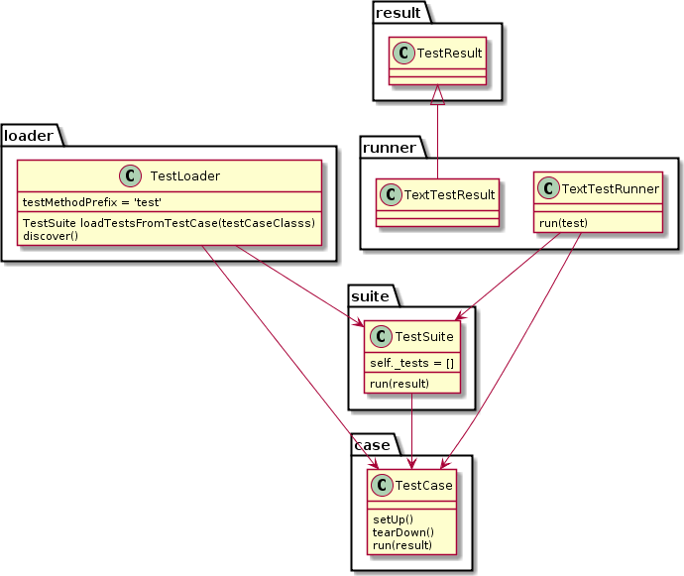
Python单元测试之unittest
TestResult类：记录测试结果的类
TextTestRunner类：执行测试用例
TestLoader类：加载测试 的类，通常无需手动创建。
TestSuite类：测试套件类，可以将 TestCase加入到TestSuite中进行分 组，方便对测试进行管理。
TestCase类：测试用例类，最小的 完整测试单元，编写测试用例时需 要继承该类来编写测试用例。
main方法：unittest.main()可以 自动运行当前文件中的所有测试
Notes:
Python的单元测试框架unittest是受到JUnit的启发产生的，并且内置在python中，无需我们安装，unittest框架主要由以下几部分组成。首先是TestCase类，它是一个最小的测试单元，我们通过继承这个类来编写测试用例，每一个继承TestCase类的子类都是一个测试用例test case，里面实现的具体的方法都是以test开头的、相互独立的测试方法。除此以外，测试用例也可以使用在setup和tearDown来为每一个测试初始化和销毁。具体来说，setup主要是进行测试前的初始化工作，比如在接口测试前面做一些前置的参数赋值，数据库操作等等；teardown是测试后的清除工作，比如参数还原或销毁，数据库的还原恢复等。TestSuite类，他是测试套件类，包含若干个test case，用来对测试进行分组管理，TestLoader用来对指定测试套件、类、方法等进行测试，test results类用来处理测试用例或测试集执行过程中的所有信息并最终输出。TestLoader和TestResult这两个类在编写测试中通常不会直接用到，一些基于unnittest的工具可能会用到。最后，unnittest.main方法，用于自动运行当前文件中的所有测试。

Slide 119

Python单元测试之unittest
测试过程中需要通过属性断言对结果进行判断，以验证结果是否满足需求。
TestCase类提供了多种强大的断言方法，如asserTrue, assertFalse, assertEqual, assertNotEqual, assertIs等。
参考文档见 https://docs.python.org/3/library/unittest.html
这些断言方法可以在断言的同时加上一个message参数， 这样可以使断言的意义明确而且方便维护，在测试失败时 抛出可读的信息。
Notes:
测试过程中需要对结果进行判断，以验证结果是否符合我们的预期，这就是属性断言。Assert关键字就是一种断言，不过assert关键字比较弱，unnittest提供了多种强大的断言方法，如。。。大家可以可以在这个链接中进行查询。这些断言方法可以。。。

Slide 120
Python单元测试之unittest
① import unittest
② 定义一个继承自unittest.TestCase的测试用例类
③ 定义setUp和tearDown，在每个测试用例前后做一些辅助工作
④ 定义测试用例，名字以test开头
⑤ 一个测试用例应该只测试一个方面，测试目的和测试内容应很明确。主要是调用
assertEqual、assertRaises等断言方法判断程序执行结果和预期值是否相符
⑥ 调用unittest.main()启动测试
⑦ 如果测试未通过，会输出相应的错误提示；如果测试全部通过则显示ok，添加-v 参数显示详细信息。
Notes:
Unnittest的主要步骤如下：首先我们需要import unnitest包，然后我们要集成TestCase类，定义自己的测试用例类，接下来定义setup和teardown方法，在每个。。公祖，之后就可以开始正式定义测试用例了，所有的测试用例都是以test开头，这里需要注意，单元测试和集成测试不一样，单元测试的测试用例应该只测试一个方面。。。并且。。。主要是调用。。。，然后我们调用。。。如果。。。

Slide 121

Python单元测试之mock
Python 3.3开始内置了Mock工具包，可以使用mock对象替代掉指定的Python对象， 以达到模拟对象的行为。
Mock类：用于创建mock对象，当访问mock对象 的某个属性时，mock对象会自动创建该属性。
MagicMock类：Mock对象的子类，预先定义了 操作符（如 lt , len ）。
patch装饰器：可以将其作用在测试方法上，限 定在当前测试方法中使用mock来替换真实对象。
Notes:
Python3.3中开始内置了mock框架，可以让我们在测试中用mock对象代替所依赖的真实的python对象，控制依赖对象的行为，并且记录依赖对象是如何被调用的。它主要由以下几部分组成：mock类，用来。。。自动创建该属性，并且为该属性也自动创建一个mock，magic mock类，是mock类的一个子类，区别是它额外定义了操作符，比如大小比较、长度等等，patch装饰器，可以将其。。。也可以等价的用with关键字创建一个作用域，

Slide 122
Python单元测试之mock
属性断言：mock对象提供了一系列断言方法，可以在使用属性断言时判断程序对
mock对象的调用是否符合预期。
assert_called_with， assert_called_once_with， assert_any_call， assert_has_calls
https://docs.python.org/3/library/unittest.mock.html#the-mock-class
行为控制：通常程序需要从依赖对象的方法上取得返回值，mock对象也提供了一 些途径对返回值进行控制。
return_value: 固定返回值
side_effects: 返回值的序列或自定义方法
Notes:
Mock对象提供了一些。。。可以。。。大家可以在这个链接中查看具体的说明。另外，我们通常需要从。。。返回值，mock。。。进行控制。比如返回一个固定值或者提供一个返回值序列或其他自定义方法来模拟真实的返回值。

Slide 123

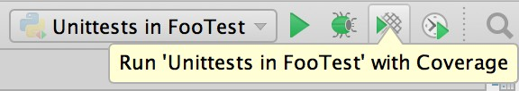

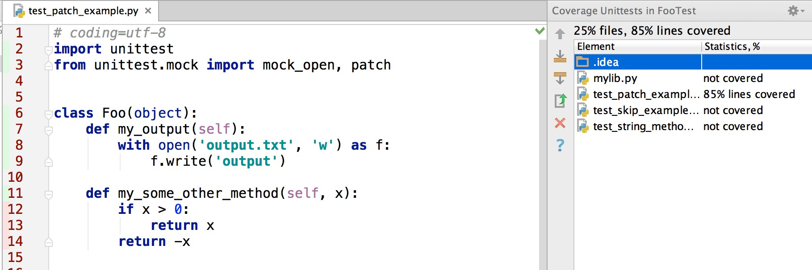
Python单元测试之覆盖分析
coverage.py是一个用来统计python程序代码覆盖率的工具，它使用起来非常简单， 并且支持最终生成界面友好的html报告。
安装 pip install -U coverage.py
使用
Notes:
Python的单元测试覆盖工具，coverage.py，咱们前面也提过，可以用pip来安装，使用起来非常简单，可以记录每条语句的执行情况，给出语句覆盖率。我们只需要选择在运行unnittest时与覆盖分析一起运行，就可以看到覆盖分析的结果，如果是在pycharm里，就可以直接看到运行的结果，包括语句的覆盖情况，用红色表示没有执行的语句，绿色表示执行的语句，还可以看到覆盖率的统计。

Slide 124
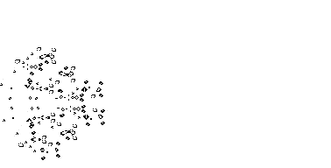
案例：生命游戏
Python单元测试
unittest
mock
coverage.py
Notes:
下面我们通过一个案例来学习一下python的单元测试。

Slide 125
案例：生命游戏
main.py：生命游戏的主程序，用户使用的入口
main
life_game
执行输出
game_map
game_timer
life_game.py：游戏的
game_timer.py：定时器，定时触发
game_map.py：生命游戏地图，包含了所需的底层操作
Notes:
我们首先来分析一下前面提到过的生命游戏这个案例，它包含4个文件，分别是主程序、输出程序、定时器和游戏地图，我们通过pylint可以得到这样一个依赖关系图，我们可以看到game_timer和game_map这两个是最底层的操作，

Slide 126
案例：生命游戏
rows，cols：表示地图的行数和列数
reset：以一定的概率设置地图的每个格子的状态
get/set：获取、设置地图的某个格子的状态
get_neighbor_count：获取一个格子的邻居数量
get_neighbor_count_map：获取每个格子的邻居数量
set_map：设置地图
print_map：打印地图
game_map
Notes:
在这两个模块中，game)map是最核心的模块，它包含了生命游戏的主要逻辑，这里列出了它的属性和方法。Rows和cols属性b表示地图的行和列的数量，reset方法，以。。。Get/set：。。。Get_neighoubor_count，获得。。。。。。所有念一遍。

Slide 127
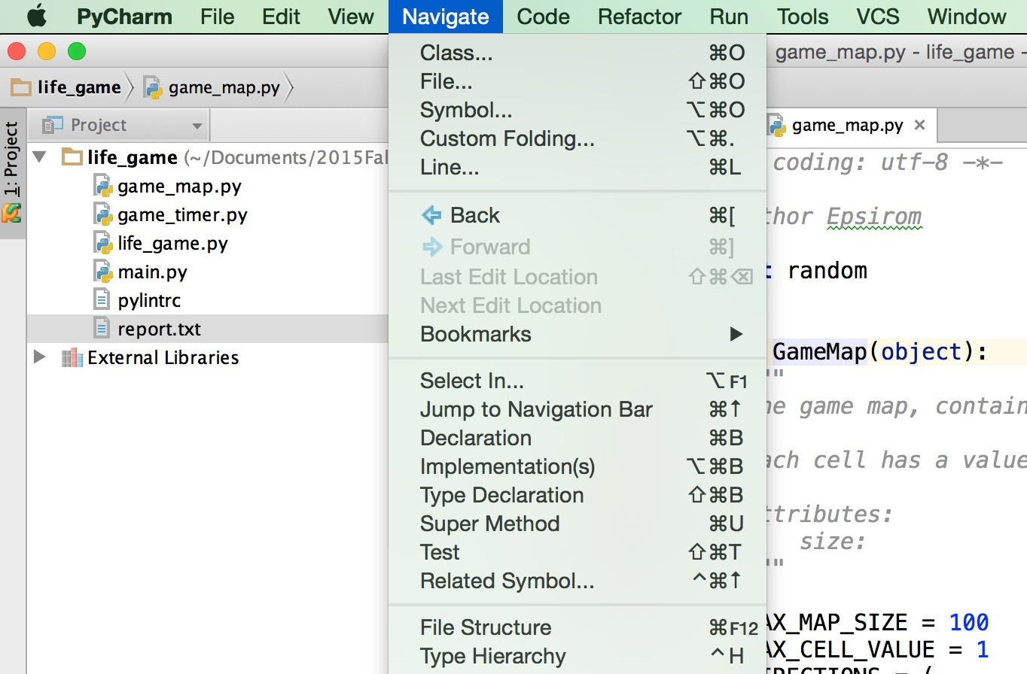
创建测试
Notes:
下面我们首先来创建测试，我们打开game_map.py，然后在菜单上选择Navigate test，

Slide 128
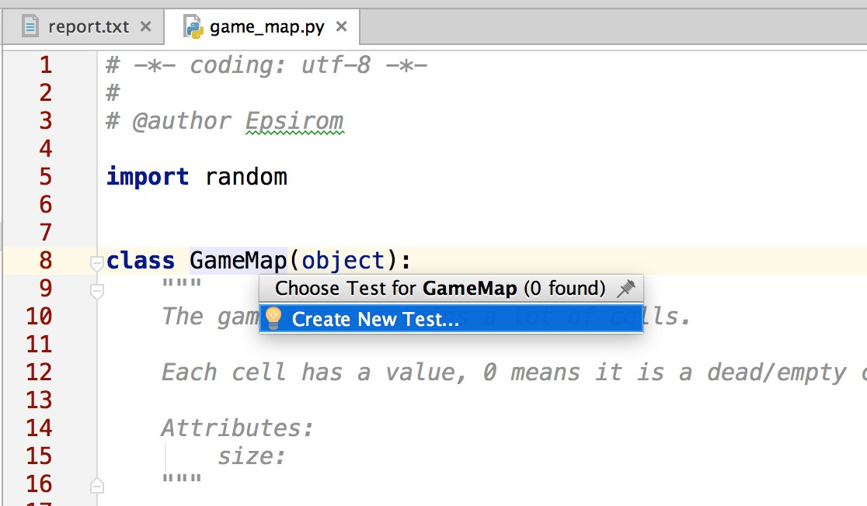
创建测试
Notes:
这时会在GameMap的类上弹出一个小菜单，我们选择create new test

Slide 129
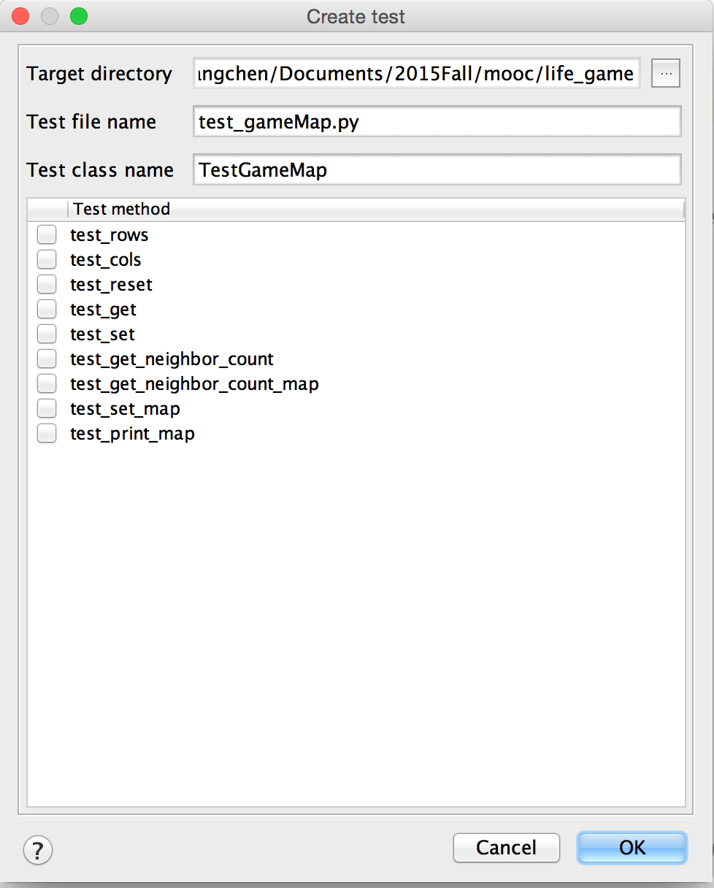
创建测试
Notes:
这时会弹出创建测试的对话框，让我们选择要测试的方法，

Slide 130
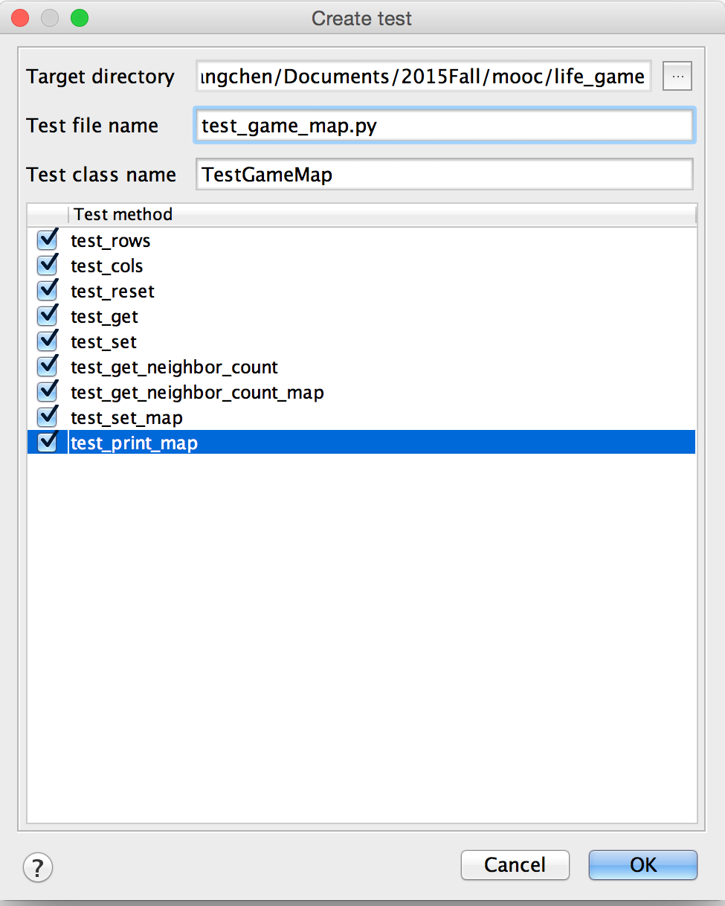
创建测试
Notes:
这里我们把所有方法都选中，然后输入测试文件的名称和测试类的名称，最后点击ok

Slide 131
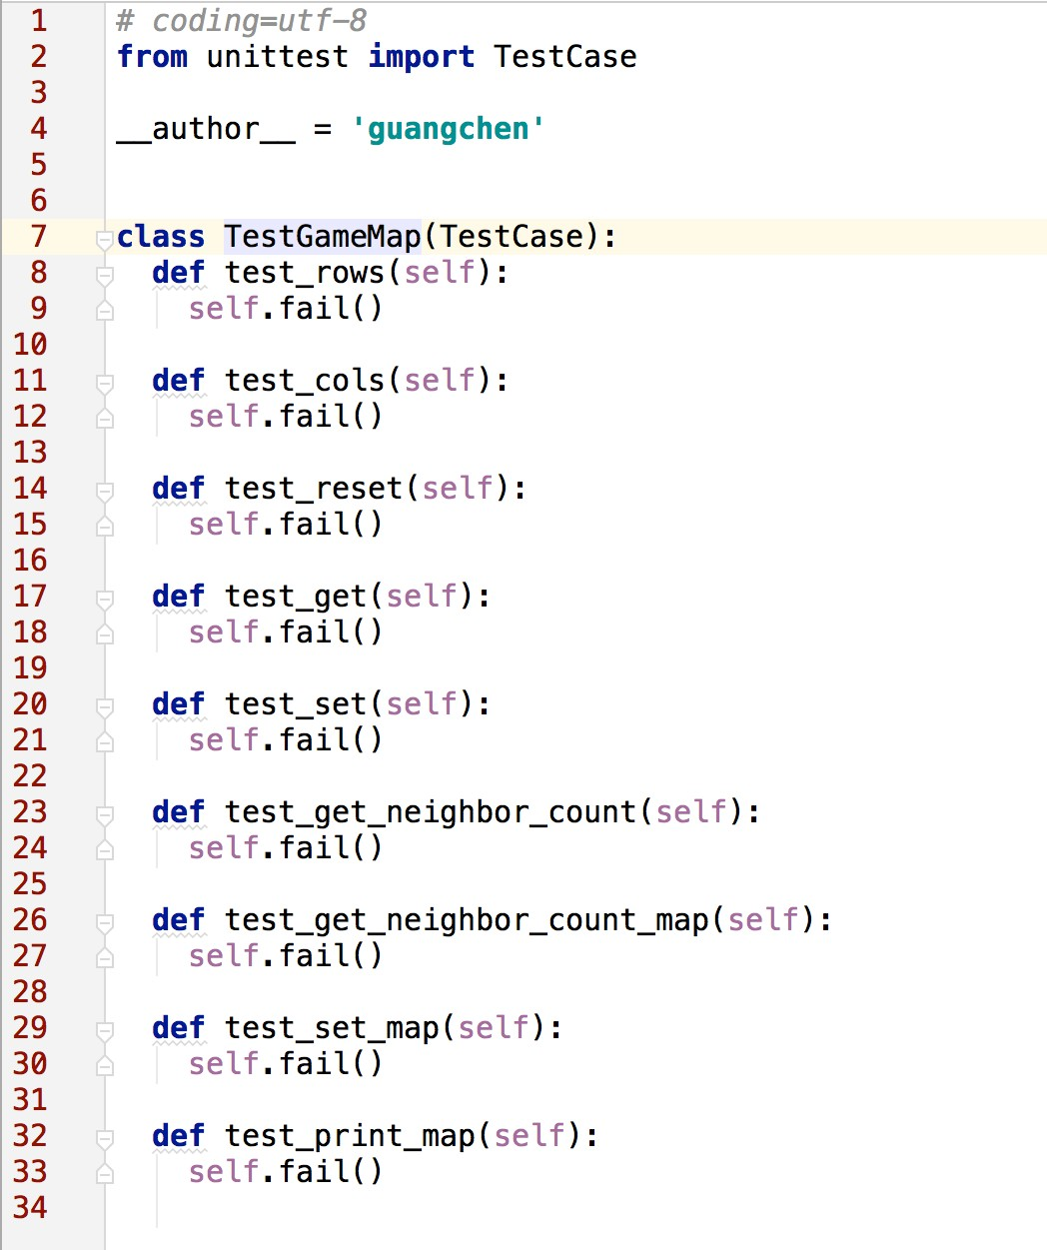
创建测试
Notes:
这样我们就完成了测试类的创建，我们可以看到他是继承了unnitest 中的TestCase类的。

Slide 132
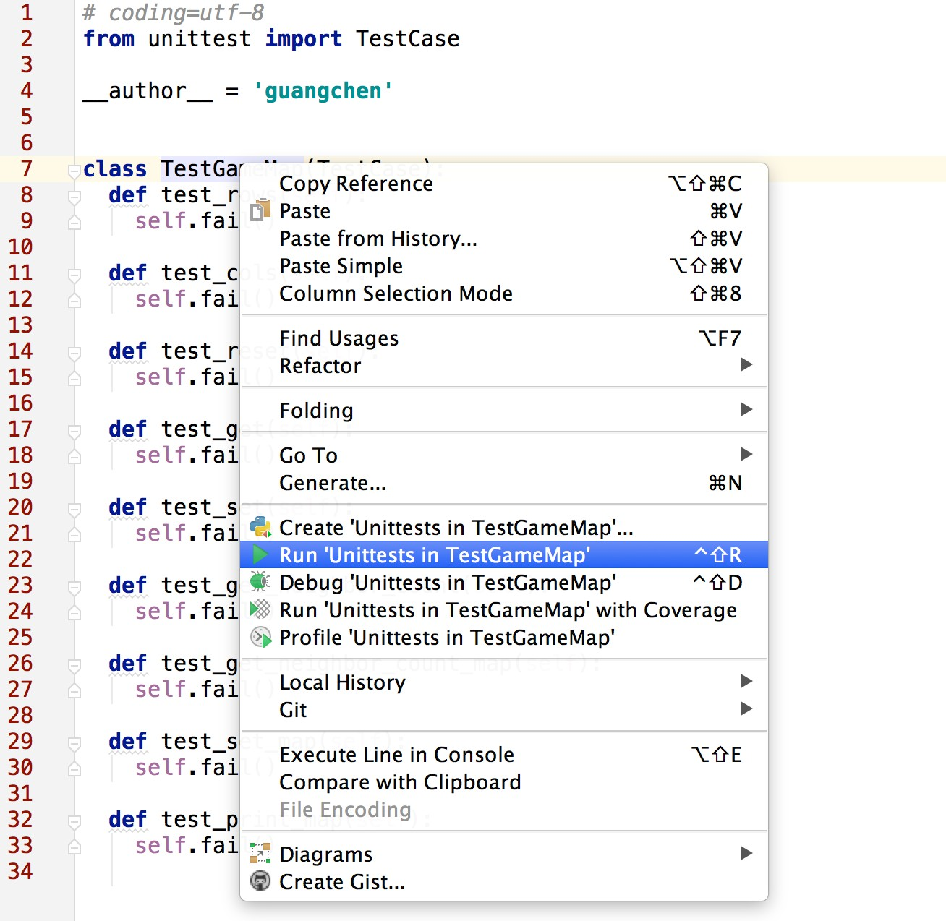
运行测试
Notes:
接下来，我们首先看一下如何运行测试，我们在类名上点击右键，选择运行这个测试类，也就是TestGameMap，

Slide 133
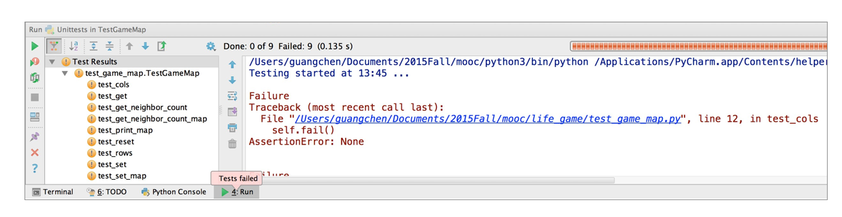
TestCase.fail() 无条件使当前测试失败
Notes:
然后我们就可以在pyCharm中看到测试结果。这里一共有9个测试，测试失败会在左边窗口中用感叹号来表示。我们看到，这里一共失败了9个，

Slide 134
创建测试
Notes:
这是因为新创建的测试方法，默认调用了testcase.fail方法，这个方法会无条件得让测试失败

Slide 135
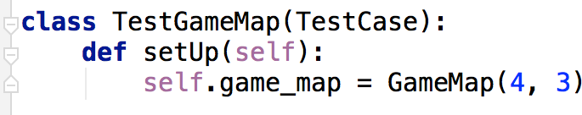
案例：生命游戏
setUp方法：创建每个测试方法都需要的公共对象
tearDown方法：销毁公共对象（如果需要的话）， 如数据库断开连接等
创建测试fixture
这里只需要setUp方法，并在其中创建一个GameMap待测对象
Notes:
下面我们来正式开始编写测试。我们首先来创建fixture，回顾一下，setup方法，他通常在测试之前被调用，所以我们可以用它来创建每个测试方法都需要的公共对象，Teardown方法进行收尾工作，我们可以让他销毁公共对象，比如断开数据库连接、关闭文件等。这里我们只需要用到setup方法，我们在期中创建一个。。这里创建一个4行3列的game map.

Slide 136
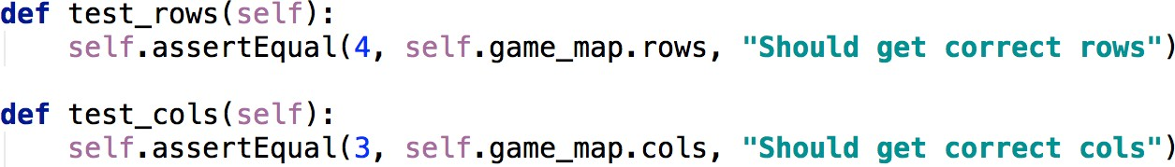
案例：生命游戏
属性测试
测试 rows 和 cols
Notes:
然后我们对rows和cols这两个属性进行测试，这里通过assertEqual来判断行位4，列为3是否成立，

Slide 137
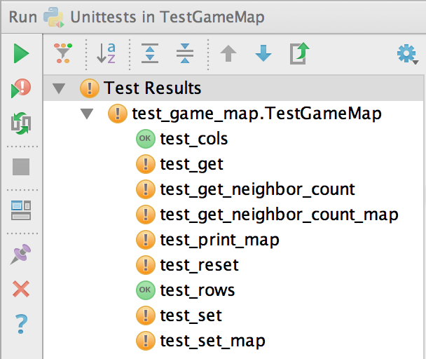
案例：生命游戏
属性测试
测试 rows 和 c
ols
Notes:
然后我们重新运行测试，可以看到这两个测试通过了。

Slide 138
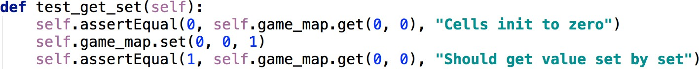
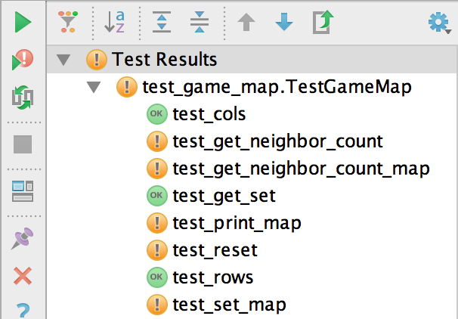
案例：生命游戏
方法测试
get/set：两个方法相互联系，合并为一个测试
Notes:
接下来我们来看一下get和set方法，这两个方法有密切联系，我们把对他们的测试合并到一个测试中，这里，我们断言默认的情况下每个格子的值都是0，然后我们给0.0格子的值设置为1，然后判断我们用get返回的值与我们通过set设置的值是否相等。接下来我们运行测试，发现又多通过了一个方法。

Slide 139
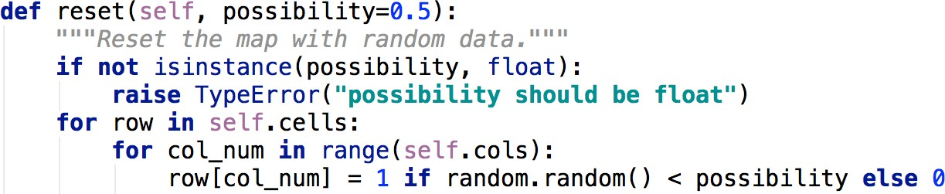
案例：生命游戏
方法测试
reset：依赖概率，需要进行mock
Notes:
然后是reset方法，这个方法它依赖于概率，为了对他进行测试，我们需要进行mock，我们首先看一下这个方法的源代码，我们可以发现对于每一个格子，他都会生成一个随机数，然后判断这个随机数是否小于预先定义好的概率值，如果小于，就把这个格子设置为1，否则设置为0

Slide 140
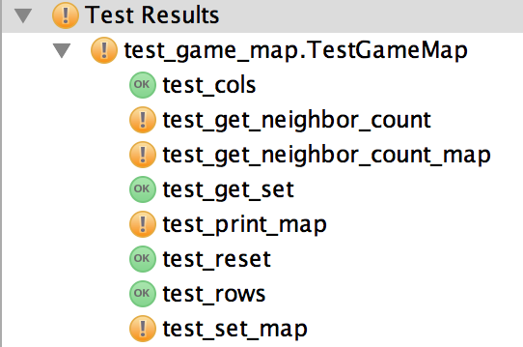
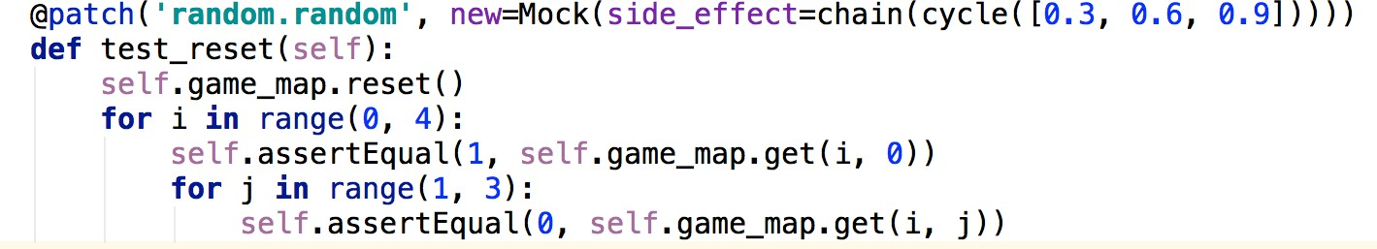
案例：生命游戏
方法测试
reset：依赖概率，需要进行mock
Notes:
我们通过patch装饰器，在test_reset方法中，把random模块的random方法，换为一个Mock对象，这个mock对象的行为是，返回一个0.3，0.6,0.9的循环序列，然后我们在测试方法中，调用reset方法，然后我们判断每个格子的值，我们会发现这个4行3列的game map中第一列的格子值都是1，其它两列的值都为0，这是因为第一列的格子在调用random.random时，他的mock对象返回的永远是0.3，另外两列则概率分别是0.6和0.9. 我们再运行测试，发现这个测试方法又通过了。

Slide 141
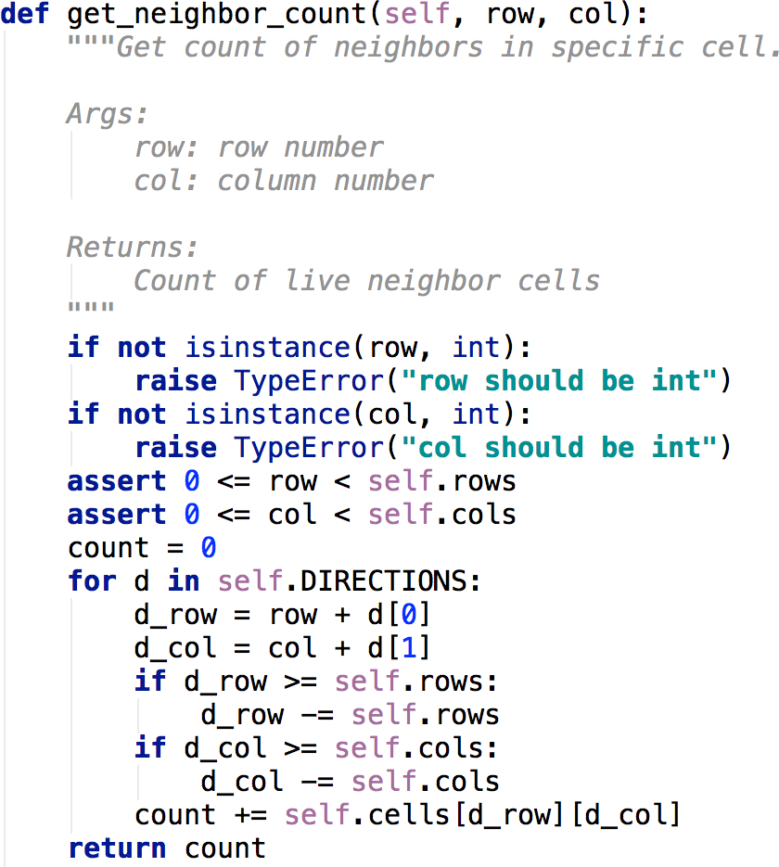
get_neighbor_count
方法测试
Notes:
接下来是get_neighbor_count方法，从源代码中我们看到它需要访问cells属性，这里我们可以对它进行一个设置，

Slide 142
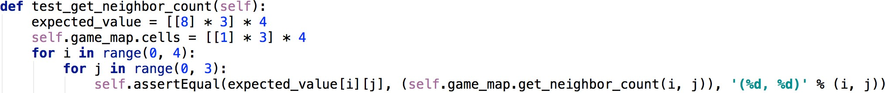
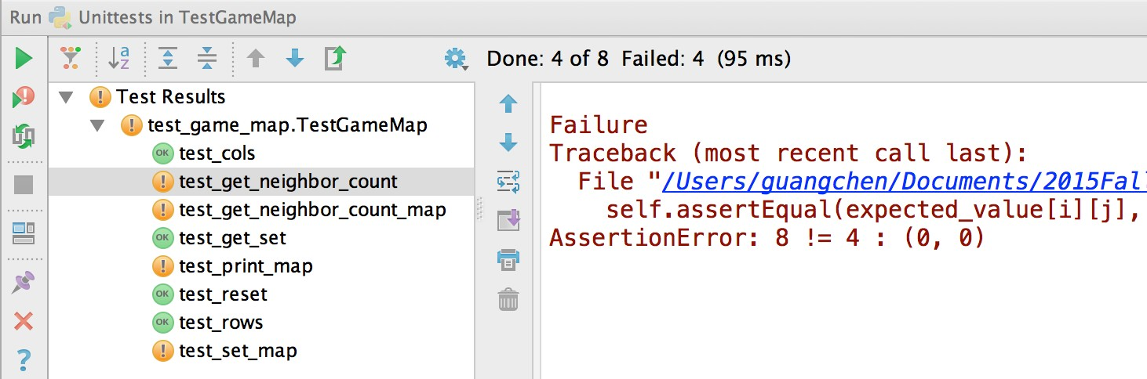
get_neighbor_count
方法测试
Notes:
我们首先将cells全部设置为1，这样所有的格子的邻居数量，也就是邻居中活细胞的数量应该是8，这是我们运行测试，发现这个测试失败了，对于第一个格子，它的邻居数量应该是4，而不是8。这里我们要注意的是，虽然我们初始化为4行3列，但是生命游戏的Game Map实际上是无限延伸的。

Slide 143
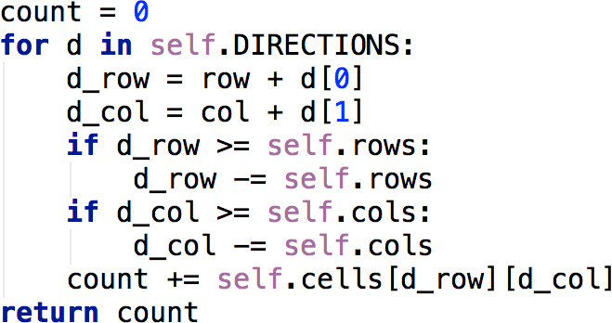
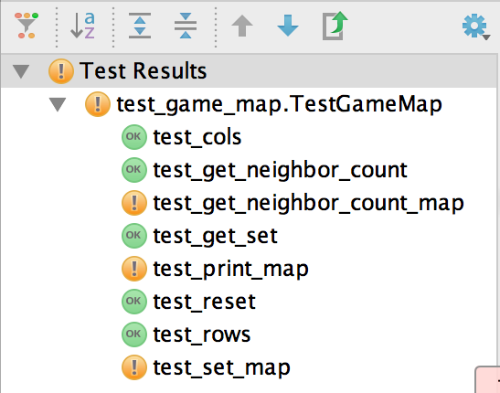
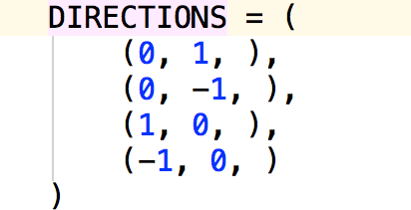
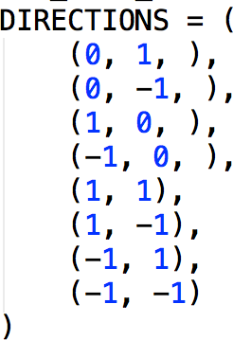
get_neighbor_count
方法测试
Notes:
我们检查一下get_neighbor_count方法，这里因为每个格子都是1，也就是cells都是1，最终的结果只和循环次数有关。而循环次数只跟directions有关，我们检查一下directions，发现这里只写了四个相邻的方向，忽略了对角的方向，也就是应该是8个方向，再重新进行测试，测试通过。

Slide 144
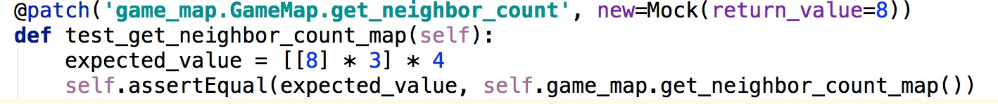

get_neighbor_count_map：依赖 get_neighbor_count， 测试时对依赖方法进行mock，保持测试的独立性。
方法测试
Notes:
接下来是。。。它依赖。。。所以测试的时候我们要对。。。来保持测试的独立性，这样get..就不依赖于get..的正确性了。同时，我们在后面看覆盖率的时候，他们相互之间也不会干扰。这里我们看到mock对象模拟get_neigbr_count的行为，返回一个8来模拟真实数据。其他的跟前面类似，也是一个断言，就不再仔细说明了。

Slide 145

案例：生命游戏
方法测试
set_map
Notes:
Set_map它本身比较简单，所以这里我们只要测试一下它对参数的检查是否完备。

Slide 146


案例：生命游戏
方法测试
set_map
Notes:
这里我们主要测试一下前面源代码中定义的异常，在运行时是否抛出了，我们看到测试通过了。

Slide 147

案例：生命游戏
方法测试
print_map
Notes:
我们看到print map调用了print，并且使用了join对字符串进行处理

Slide 148


案例：生命游戏
方法测试
print_map
Notes:
我们在测试时，先设置一下cell，然后对print进行mock，print函数位于builtin底下，我们调用assert has calls断言，这个断言是查看他们是否按照正确的次序调用并带有正确的参数。我们再运行测试，发现全部测试都通过了。

Slide 149



覆盖率分析
Notes:
在所有测试通过后，我们就可以进行测试覆盖分析了，我们可以看到84%的行都覆盖了，查看代码，我们发现没有被覆盖的行都是类似这样的类型检查，类型检查可以通过静态分析工具来检查，所以这里我们就不继续进行测试了。实际上，我们也不需要得到100%的覆盖率，100%的覆盖率也不一定表示程序完全正确。

Slide 150

其他工具
其他测试框架
python nose: https://nose.readthedocs.org/en/latest/ pytest: http://pytest.org/latest/
其他Mock框架
http://garybernhardt.github.io/python-mock-comparison/
Python测试工具大全（测试框架、Mock框架、Web测试工具等） https://wiki.python.org/moin/PythonTestingToolsTaxonomy
Notes:
除了unnittest，python还有很多其他的单元测试工具和框架，比如python nose和pytest，这里还有一个比较其他mock框架的链接。最后，还有一个关于python测试工具大全的链接，里面几乎包括全部python的测试框架、。。。有兴趣的同学可以访问这个网站来自学，

Slide 151
谢谢大家！
Notes:
以上便是关于单元测试的全部内容。

